Slide 1


Vizualizace v chemii a ve výuce chemie
Małgorzata Nodzyńska
Notes:
Vážení!... Dámy a pánové.
Mým úkolem je představit habilitační práci Vizualizace v chemii a ve výuce chemie.
Během patnácti minut mám prezentovat výsledky několikaletého výzkumu.
Jeho cílem bylo ověřit Jakým způsobem fungují vizualnim odely mikrosvěta v recepci žáků .
Fakt, že o vědecký titul se ucházím na Univerzitě Karlovězim o vedeckou hodnost na staroslavne Karlovie univerzite
mam tu vyhodu,
že diki Komeskemu jako autoru spisu ‘orbis pistuctus’
vyznam vizualizace ve vyuce je hluboce zakotven v tradyce ceskej dydaktyki
a to jak v humanitnych tak přírodních vědach.
V mojej prace
Z hlediska chemie
důležité bylo vytvořit vizualny model mikrosvěta adekvátní současnostnemu stavu chemie jako vědy.
Z didaktického hlediska bylo důležité
aby tento model był srozumětelny na všech úrovních vyuki chemie od základní školy, gymnazjum, střední školy a také pro vysokoškoláky pro které chemie není hlavním předmětem,

Slide 2
Obsah
Role obrazu v kultuře
Obraz a text – zdroje předávání informací
Zobrazování v přírodních vědách v běhu staletí
Role vizualizace v chemii a ve výuce chemie
Role teorií vysvětlujících stavbu mikrosvěta v chemii a ve výuce chemie
Modely stavby látek a jejich vizualizace ve výuce chemie
Teoretické modely ve výuce chemie
Výzkumy používání modelů ve vzdělávání – přehled literatury
Nově navržený model založený na kvantové chemii – teoretické (psychologické) základ
Chyby, který vyplývají z tradiční výuky o stavbě látky
Nová koncepce výuky o stavbě látky
Předpoklady nového dynamického počítačového modelu, který je založen na základech kvantové chemie
Výzkumy možností, jak zavést počítačové dynamické modely založené na kvantové stavbě atomu do výuky chemie na různých stupních chemického vzdělávání
Výzkumy týkající se porovnání vizuálních učebních pomůcek s jinými
Výsledky výzkumů týkajících se vlivu počítačových dynamických modelů na pochopení mikrosvěta
Notes:
Úvodní část mé práce ukazuje jak obraz dobrovazi člověka od počátku dějin a jaki ma význam zobrazování v přírodních vědách – tym se dostaneme k roli Vizualizace v chemii a ve výuce chemie.
Ve svém výzkumu vychazim od teorii vysvětlujicych stavbu mikrosvěta a nasledne se dostaneme k modelem stavby latek a jejich vizualizace.
…badania ?
Za swoj prinos povaruji vytvořit model založený na moderní (soucasne) kvantové.
Tento model vznikl jako reakce na predesle modelů, které způsobily ze zacy měli falesne představy o stavební látky.
To byl pokus o krátké představení obsahu mé práce.
Dovolte mi abych ténto obsah prezentovala v te podobe ktere je na začátku prace.

Slide 3
Role vizualizace .....

Slide 4
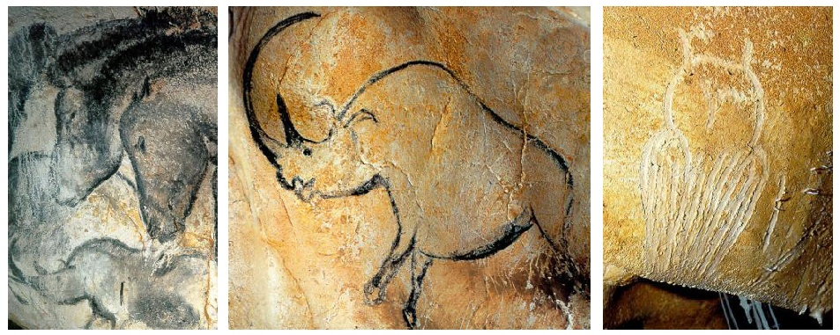
Obraz a malba provází člověka od počátku dějin
Nejstaršími obrazy, které známe v dnešní době, jsou malby v jeskyni Chauvet ve Francii
(31 000 ± 1300 p.n.l.)
Od této chvíle člověka neustále provází obraz,
který v průběhu času plní různé informativní a estetické funkce.

Slide 5
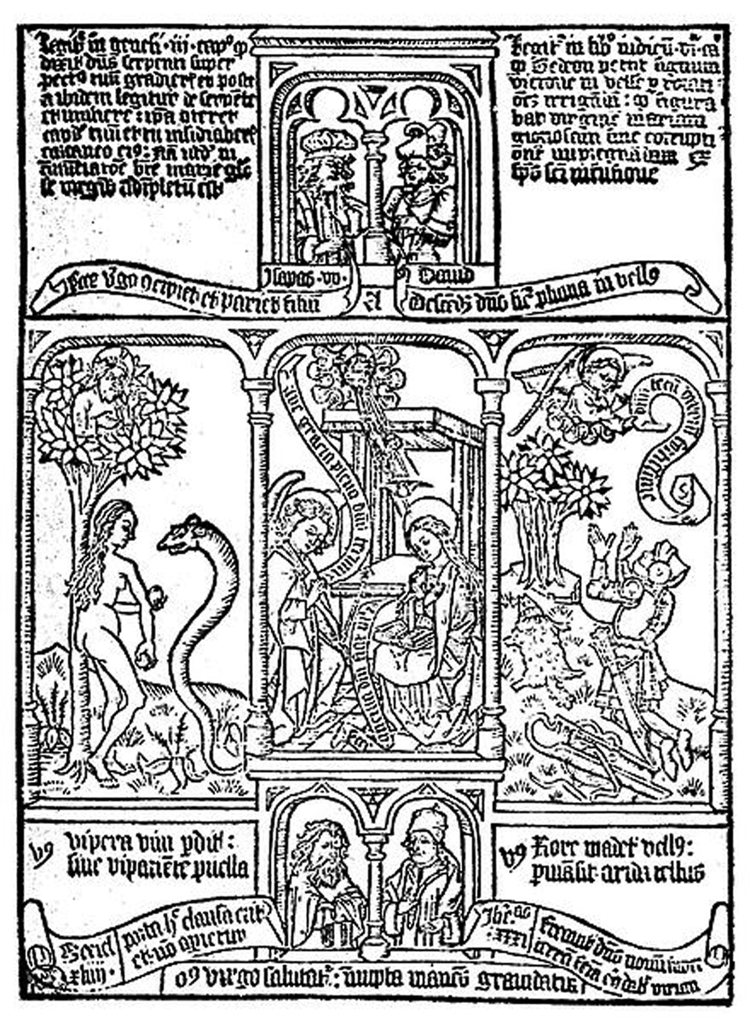
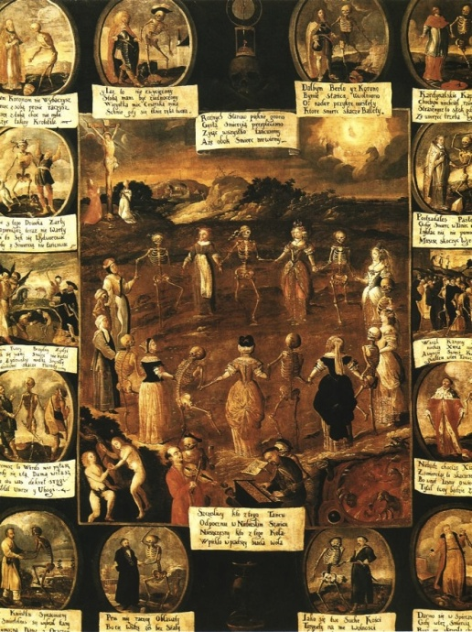
Role obrazu v kultuře
Důležité vzdělávací role vizualizace si můžeme všimnout ve středověku.
Jako typický příklad tehdejšího „obrazového vzdělávání“ může posloužit Biblia pauperum (Bible chudých).
Strana z dřevorytecké Bible chudých z 15. stol. Uprostřed vidíme „Zvěstování“,
nalevo „Pokušení“,
vpravo „Gedeonovo rouno“ .
„Tanec smrti", krakovský malíř,
kolem 1670, olej na plátně,
kostel Bernardýnů v Krakově.

Slide 6
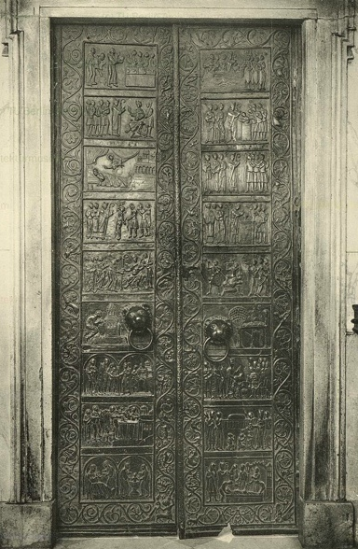
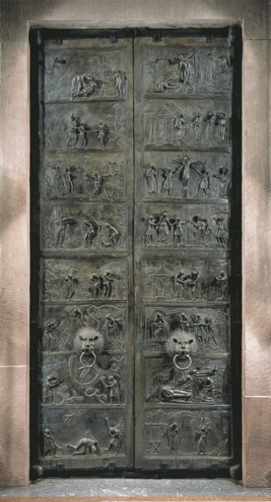
Role obrazu v kultuře
Důležité vzdělávací role vizualizace si můžeme všimnout ve středověku.
Jako typický příklad tehdejšího „obrazového vzdělávání“ může posloužit Biblia pauperum (Bible chudých).
Hnězdenské dveře , Polsko
Bronzové dveře v kostele v Hildesheimu

Slide 7
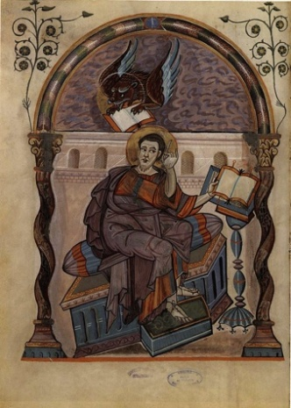
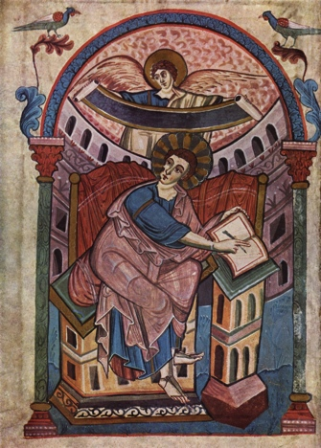
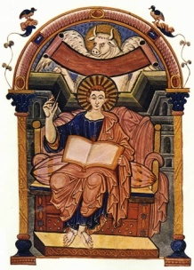
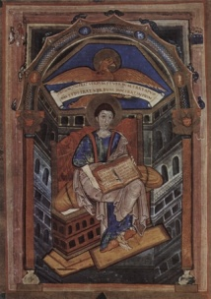
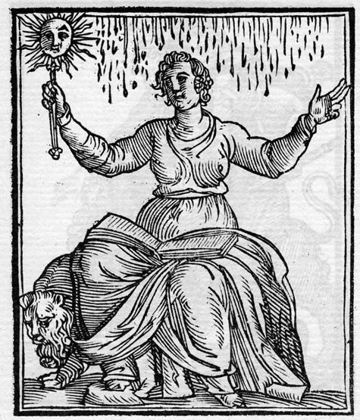
Korelace obrazu s textem
Ryba – první symbol křesťanů – symbolizuje Ježíše Krista, je akrostichem řeckých slov: Ježíš - ΙΗΣΟΥΣ (Iēsoûs), Kristus - ΧΡΙΣΤΟΣ (Christós), Božský - ΘΕΟΥ (Theoû), Syn - ΥΙΟΣ (Hyiós), Zbavitel - ΣΩΤΗΡ (Sōtér), což dává dohromady Ichthys (ΙΧΘΥΣ), tedy ryba
Ke spojování obrazu s textem za účelem komplexnějšího znázornění konkrétního příběhu docházelo velmi často. V průběhu století se na mnoha obrazech objevovaly symboly, alegorie a emblémy, které zastupovaly text, naopak sám text byl nejednou doprovázen obrazem, často ve formě iniciál nebo iluminací.
Symboly svatých evangelistů
Alegorie vědy

Slide 8
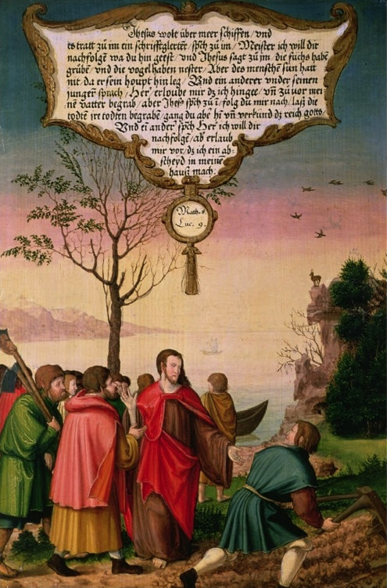
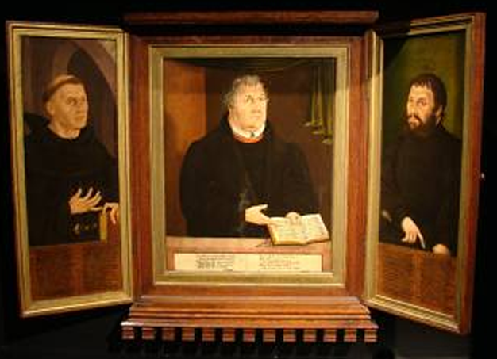
Korelace obrazu s textem
Ke spojování obrazu s textem za účelem komplexnějšího znázornění konkrétního příběhu docházelo velmi často. V průběhu století se na mnoha obrazech objevovaly symboly, alegorie a emblémy, které zastupovaly text, naopak sám text byl nejednou doprovázen obrazem, často ve formě iniciál nebo iluminací.
Triptych Luthera, jehož autorem je Veit Thien, 1572, Weimar, fara. Toto dílo spojuje obraz s textem. Do dolní části obrazu je vepsána rýmovaná kronika o Lutherově životě, která vypráví o třech hlavních obdobích jeho působení. Další text se naopak objevuje v otevřené knize, kterou drží Martin Luther ve střední části triptychu. Jedná se o osobní modlitbu Luthera směřovanou k Bohu. Nápis je čitelný pouze ze strany reformátora!
Kristus učil apoštoly (St .. Lukáš 9 v. 62) fragment křídla oltáře Mompelgarter

Slide 9
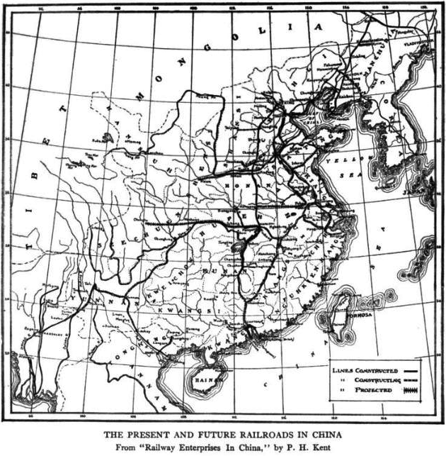
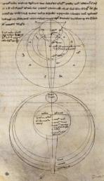
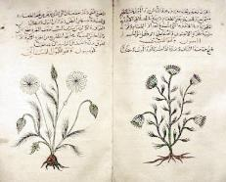
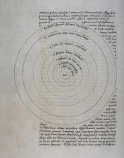
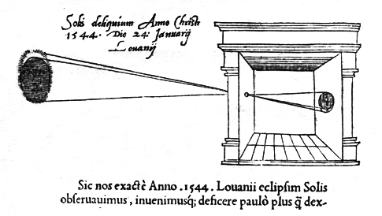
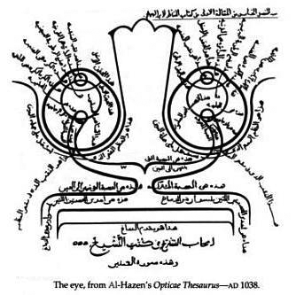
Zobrazování v přírodních vědách
Stránky z Dioskurydesova herbáře „Materia Medica“ z 14. stol.
Mapa Yu Ji Tu, vytesaná do kamene v 1137, zobrazuje pobřeží Číny.
Strana Baconovy knihy „Optic“.
Stavba očí z „Optice Theaurus“ z 1038.
Zatmění Slunce podle Regniera Gemma Frisiuse.
Strána Koperníkova manuskriptu.

Slide 10
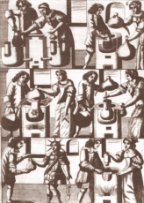
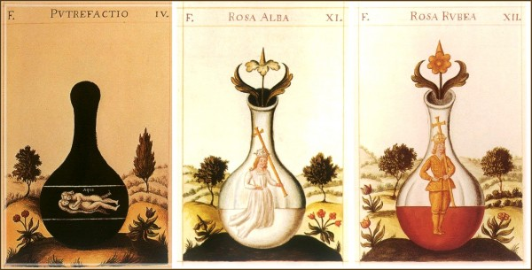
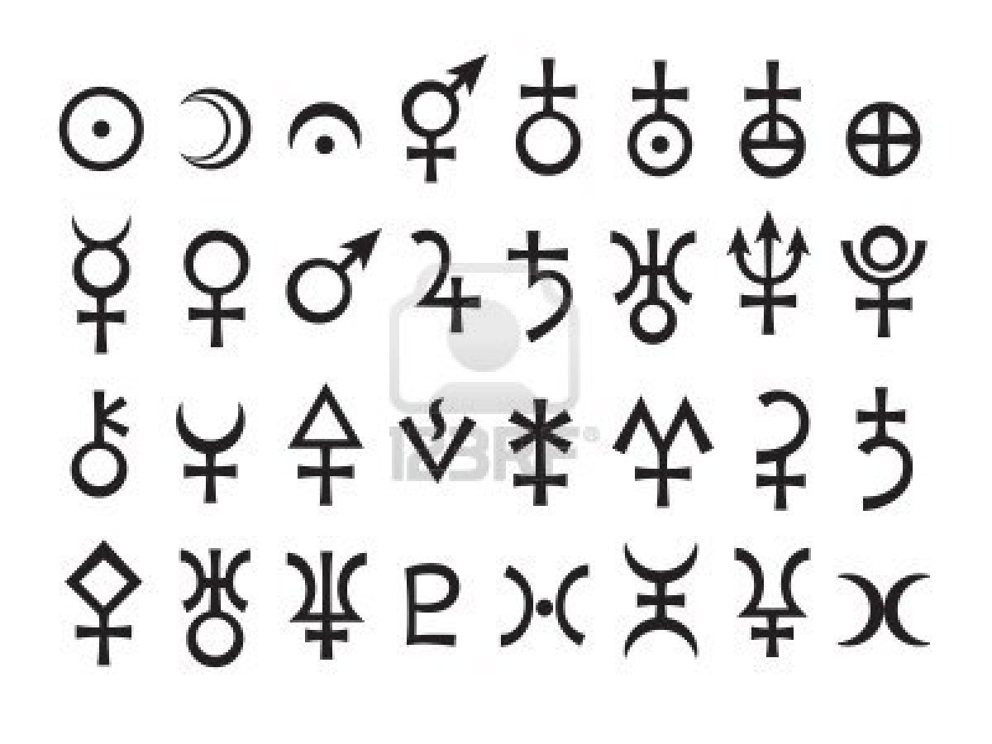
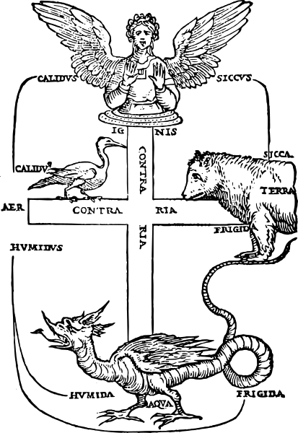
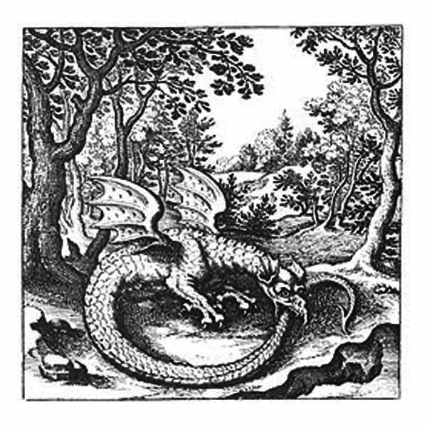
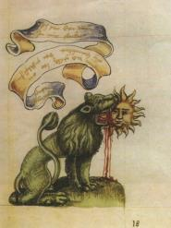
Obraz v alchemii

Slide 11
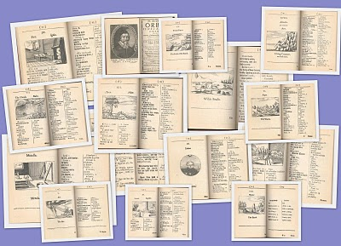
Výuka s pomocí obrazu
Do tradice výuky s pomocí obrazu se zapsal také
Jan Ámos Komenský,
který v roce 1658 napsal Orbis sensualium pictus.
Jednalo se o ilustrovanou „encyklopedii“, rozdělenou do 150 kapitol se 150 dřevoryty.
Svět v obrazech ukazoval a pojmenovával všechny věci duchovního a materiálního světa, které byly dětem potřebné.
Notes:
Do tradice výuky s pomocí obrazu se zapsal také velký český pedagog, filozof a náboženský reformator
Jan Ámos Komenský, který v roce 1658 napsal Orbis sensualium pictus
(Svět v obrazech – český překlad v 1685).
Jednalo se o ilustrovanou „encyklopedii“, rozdělenou do 150 kapitol se 150 dřevoryty.
Jednalo se také o první knihu určenou dětem.

Slide 12
Role vizualizace v chemii

Slide 13
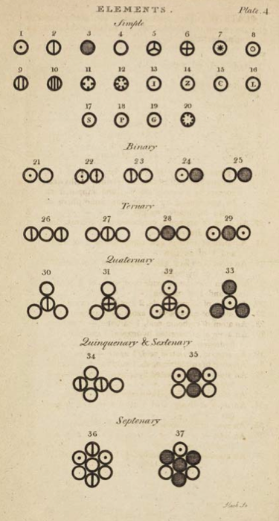
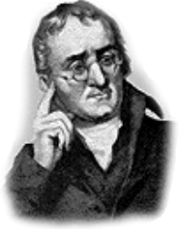
Vizualizace v chemii
Daltonovy poznámky
seznam grafických symbolů prvků z 1808

Slide 14
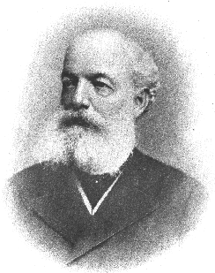
Vizualizace v chemii
Znázorňování obrazem se využívalo také při pokusech o:
  představení vnitřní stavby sloučenin,
  vysvětlení pojmu valence.
Kekuleho modely molekul i s jejich valencí
vzorec oxidu siřičitého a metanu
a. chlorethan, b. ethanol, c. kyselina octová, d. glycin
Notes:
Znázorňování obrazem se využívalo také při pokusech o představení
vnitřní stavby sloučenin
a vysvětlení pojmu valence,
např. kreslením strukturních vzorců.

Slide 15
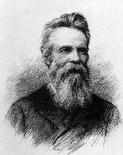
Vizualizace v chemii
Znázorňování obrazem se využívalo také při pokusech o:
  představení vnitřní stavby sloučenin,
  vysvětlení pojmu valence.
konstituční vzorce Loschmida
Notes:
Znázorňování obrazem se využívalo také při pokusech o představení
vnitřní stavby sloučenin
a vysvětlení pojmu valence,
např. kreslením strukturních vzorců.

Slide 16
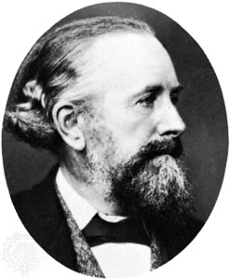
Vizualizace v chemii
Znázorňování obrazem se využívalo také při pokusech o:
  představení vnitřní stavby sloučenin,
  vysvětlení pojmu valence.
Modely molekul i s jejich valencí – Frankland
Notes:
Znázorňování obrazem se využívalo také při pokusech o představení
vnitřní stavby sloučenin
a vysvětlení pojmu valence,
např. kreslením strukturních vzorců.

Slide 17
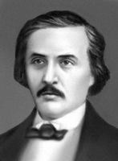
Vizualizace v chemii
Znázorňování obrazem se využívalo také při pokusech o:
  představení vnitřní stavby sloučenin,
  vysvětlení pojmu valence.
modely molekul podle Gerhardtovy teorie typů
Notes:
Znázorňování obrazem se využívalo také při pokusech o představení
vnitřní stavby sloučenin
a vysvětlení pojmu valence,
např. kreslením strukturních vzorců.

Slide 18
Vizualizace v chemii
Znázorňování obrazem se využívalo také při pokusech o:
  představení vnitřní stavby sloučenin,
  vysvětlení pojmu valence.
Modely molekul i s jejich valencí - Delavaud
Notes:
Znázorňování obrazem se využívalo také při pokusech o představení
vnitřní stavby sloučenin
a vysvětlení pojmu valence,
např. kreslením strukturních vzorců.

Slide 19
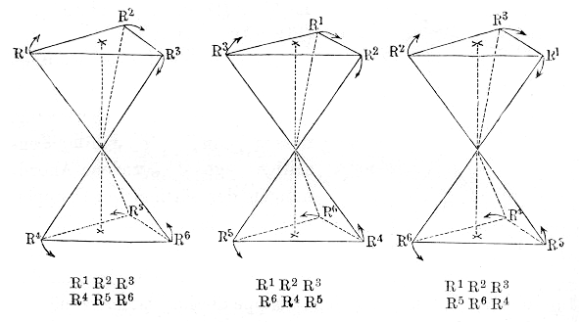
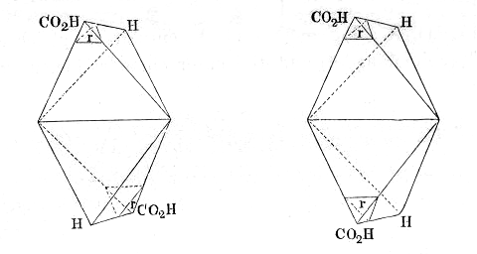
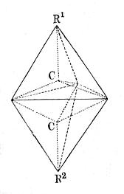
Vizualizace v chemii
Vizualizace v chemii umožnilo také vysvětlit podstatu dvou druhů izomerie – geometrické a optické.
Bylo to možné teprve po navržení modelů atomů uhlíku van’t Hoffem (1876), které měly tvar pravidelných čtyřstěnů.
Tato tělesa byla spojena buď svými vrcholy, hranami, nebo základnami – v závislosti na druhu vazby.

Slide 20
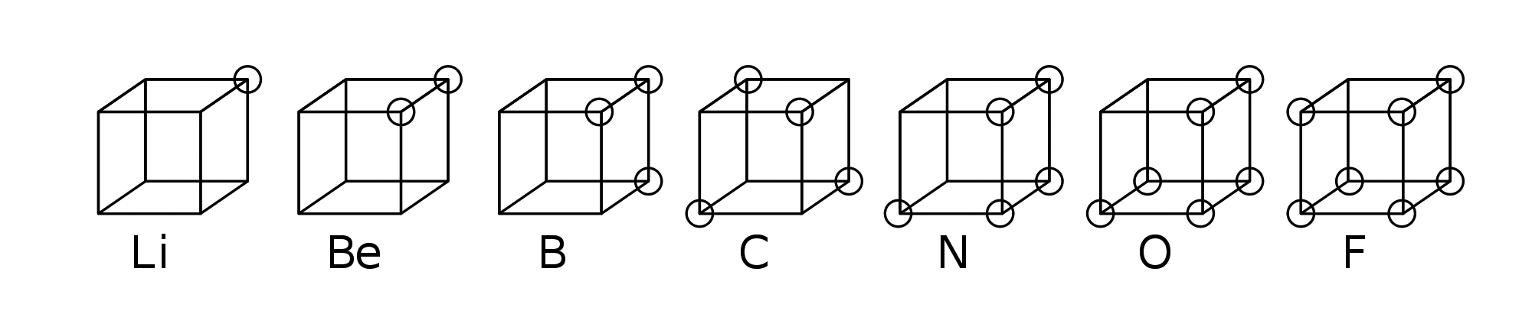
Vizualizace v chemii
Hoffmanovy modely nemohly vysvětlit vlastní podstatu chemické vazby.
Umožnil to teprve model atomu ve tvaru krychle, jehož povrch byl stejný jako vnější elektronový povlak.
V rozích modelu se mohlo nacházet od 0 do 8 elektronů.

Slide 21
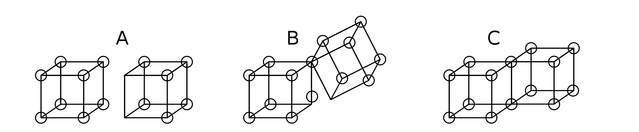
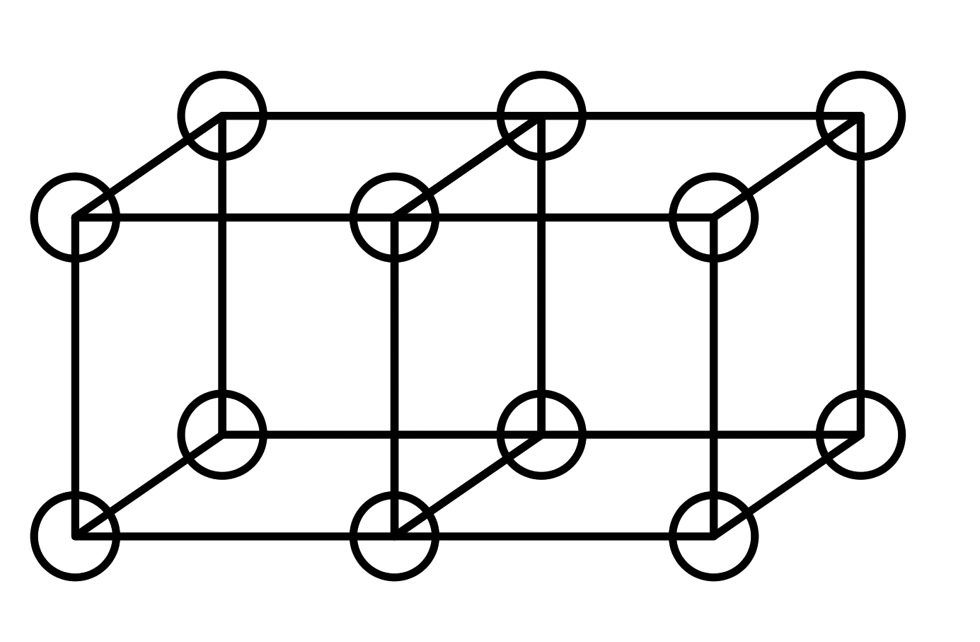
Vizualizace v chemii
Tento model se stal základem teorie chemické vazby, formulované Lewisem.

Slide 22
Vizualizace v chemii
Někdy dobrá vizualizace je nejlepším způsobem,
jak vysvětlit stavbu hmoty.
Notes:
Někdy dobrá vizualizace je nejlepším způsobem, jak vysvětlit stavbu hmoty.
Jako klasický příklad zde můžeme uvést benzen.
Dost dlouho měli chemici problémy se správným popsáním struktury této sloučeniny.

Slide 23
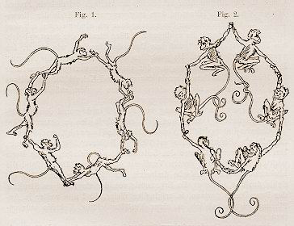
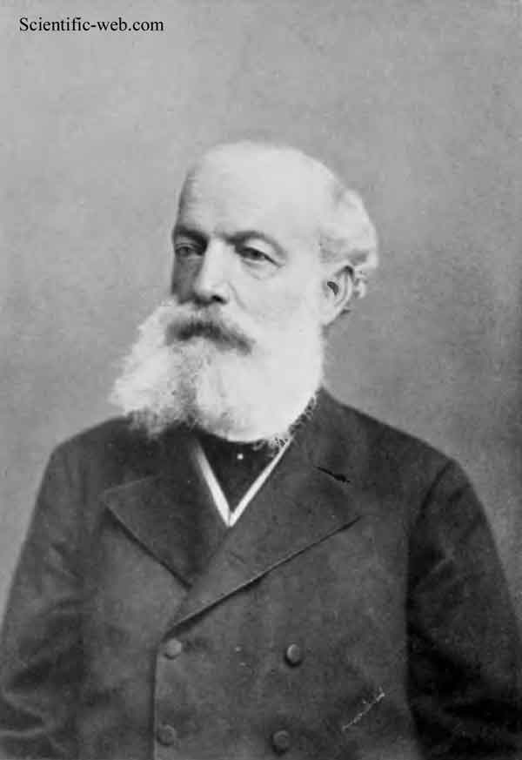
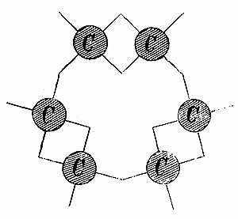
Vizualizace v chemii
- benzen
Podle legendy se řešení problému ukázalo chemikovi ve snu.
Tyto fantazijní vizualizace mu pomohly celkem správně popsat strukturu benzenu.
Notes:
Kekule
Podle legendy se řešení problému ukázalo chemikovi ve snu.
Zdálo se mu o čertech, kteří tančí v kole (negdy se mluvi o opicech nebo o hadzie(?)
Tyto fantazijní vizualizace mu pomohly celkem správně popsat strukturu benzenu.

Slide 24
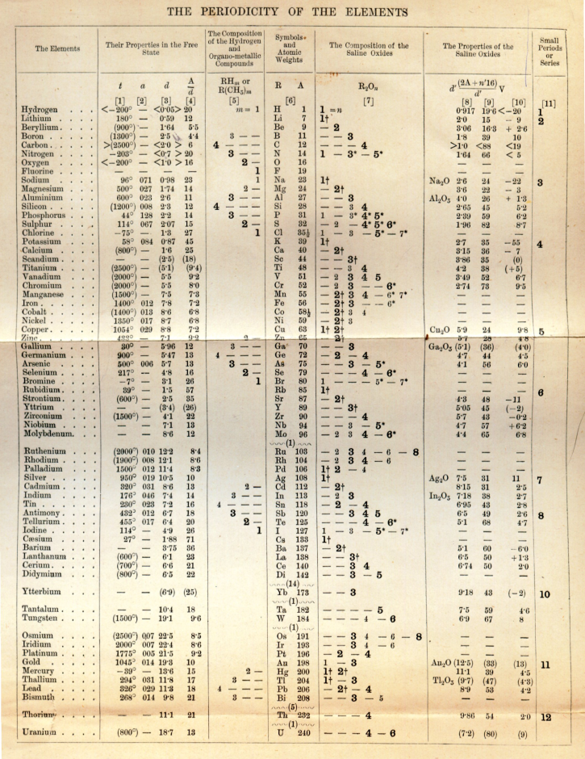
Vizualizace
- shnutí a utřídění informací
Vizualizace může sloužit také k shrnutí a utřídění informací, můžeme to pozorovat například v případě periodické soustavy a tabulek rozpustnosti.
Periodická soustava
Notes:
Mendelejew

Slide 25
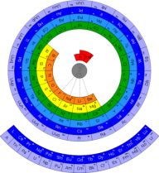
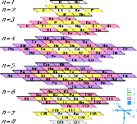
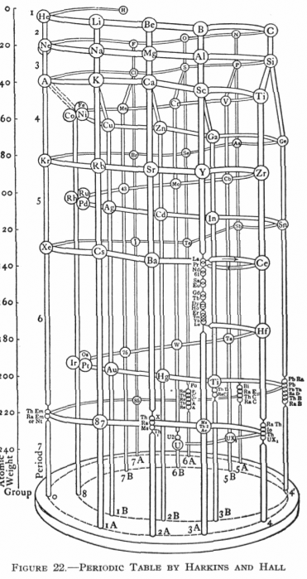
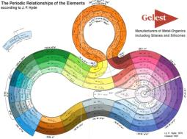
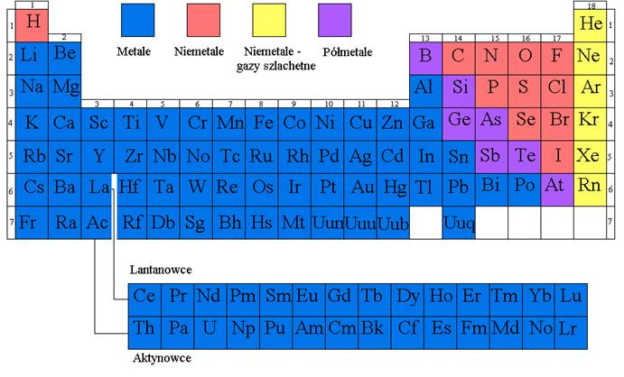
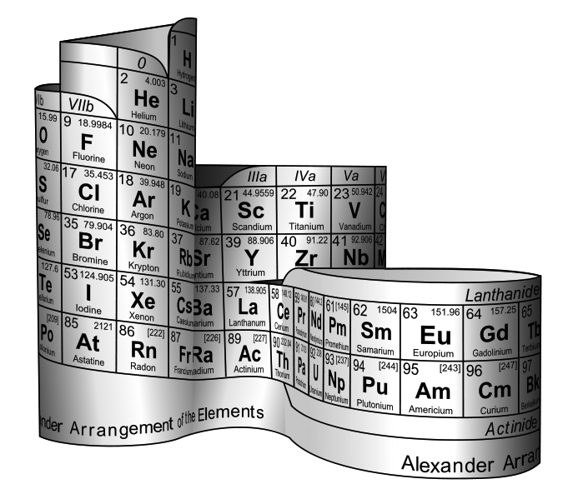
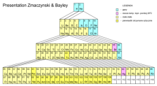
Vizualizace
- shrnutí a utřídění informací: periodická soustava

Slide 26
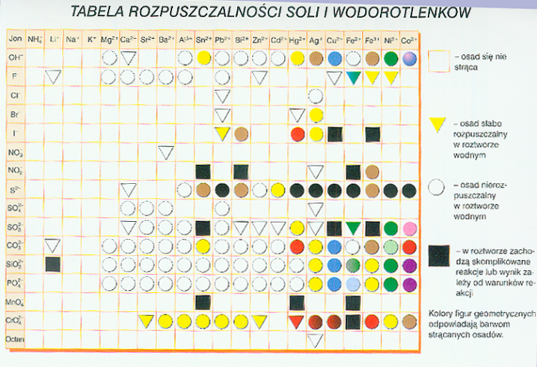
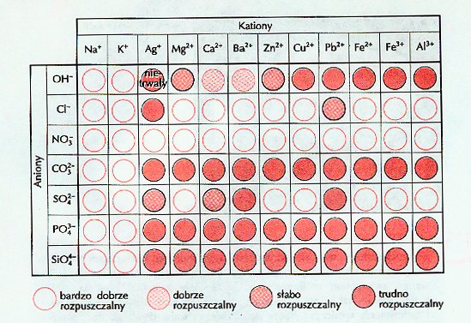

Vizualizace
- shrnutí a utřídění informací
Tabulky rozpustnosti

Slide 27
Vizualizace v chemii
- Vysvětlení problému
Obrazy mohou plnit nejen roli ilustrace, ale někdy je také možné s jejich pomocí vysvětlit problémy, které je těžké si představit.
Jako příklad takového přístupu může posloužit text prof. Janusze Rachonia z Gdaňské polytechniky, ve kterém popisuje, jakým způsobem vysvětluje studentům teorii rezonance Linuse Paulinga pomocí obrazů Salvadora Dalího:
Notes:
Například takového přístupu může posloužit text prof. Janusze Rachoně z Gdaňské polytechniky, ve kterém popisuje, jakým způsobem vysvětluje studentům teorii rezonance Linuse Paulinga pomocí obrazů Salvadora Dalího:

Slide 28


Vizualizace v chemii
- Vysvětlení problému
Obě tato plátna představují více než jeden obraz.
Notes:
Například takového přístupu může posloužit text prof. Janusze Rachoně z Gdaňské polytechniky, ve kterém popisuje, jakým způsobem vysvětluje studentům teorii rezonance Linuse Paulinga pomocí obrazů Salvadora Dalího:

Slide 29
Vizualizace v chemii
- Vysvětlení problému
Obě tato plátna představují více než jeden obraz.
Na prvním z nich vidíme mužskou hlavu nebo postavu opřenou o balvan.
Notes:
Například takového přístupu může posloužit text prof. Janusze Rachoně z Gdaňské polytechniky, ve kterém popisuje, jakým způsobem vysvětluje studentům teorii rezonance Linuse Paulinga pomocí obrazů Salvadora Dalího:

Slide 30
Vizualizace v chemii
- Vysvětlení problému
Obě tato plátna představují více než jeden obraz.
Na druhém je profil ženské tváře nebo válečné pole.
Notes:
Například takového přístupu může posloužit text prof. Janusze Rachoně z Gdaňské polytechniky, ve kterém popisuje, jakým způsobem vysvětluje studentům teorii rezonance Linuse Paulinga pomocí obrazů Salvadora Dalího:

Slide 31
Vizualizace v chemii
- Vysvětlení problému
Tato plátna jsou tedy součinem dvou obrazů, dvou mezomerických struktur. Co více – v té samé časové jednotce nejsme schopni vidět tyto dva obrazy zároveň na jednom plátně.
Notes:
Například takového přístupu může posloužit text prof. Janusze Rachoně z Gdaňské polytechniky, ve kterém popisuje, jakým způsobem vysvětluje studentům teorii rezonance Linuse Paulinga pomocí obrazů Salvadora Dalího:

Slide 32






Vizualizace v chemii
- spektroskopie
Vizualizace v chemii je často výsledkem odborného experimentu a díky němu jsou vědci schopni vyvodit nové závěry, týkající se např.:
  objevení nových prvků,
  vnitřní stavby hmoty,
  chemického složení látek,
  nebo stavby vzdálených hvězd.
Notes:
Vizualizace v chemie často je výsledkem odborného experimentu a díky němu jsou vědci schopni vyvodit nové závěry, týkající se např.:
objevení nových prvků,
vnitřní stavby hmoty,
chemického složení látek,
nebo stavby vzdálených hvězd

Slide 33



Role vizualizace ve výuce chemie - historie
Notes:
Po dlouhá léta hlavním záměrem ilustrátorů bylo znázornit makrosvět
– tedy svět, který jsme schopni vnímat našimi smysly.

Slide 34

Role vizualizace ve výuce chemie
Obrázky, které vysvětlují vnitřní stavbu látek
Notes:
Teprve později se v učebnicích začaly objevovat:
obrázky mikrosvěta – atomů, iontů a molekul,
pokusy o zobrazení elektronového mraku,
chemických vazeb
nebo průběhu chemických reakcí.

Slide 35

Role vizualizace ve výuce chemie
Grafické vysvětlení teorie oktetu
(na příkladě tetra chlormethanu)
Notes:
Teprve později se v učebnicích začaly objevovat:
obrázky mikrosvěta – atomů, iontů a molekul,
pokusy o zobrazení elektronového mraku,
chemických vazeb
nebo průběhu chemických reakcí.

Slide 36
Role vizualizace ve výuce chemie
Obrázková znázornění průběhu chemických reakcí

Slide 37
Role vizualizace ve výuce chemie
Obrazové ztvárnění kvantitativních vztahů a kvalitativních změn,
ke kterým dochází v průběhu chemické reakce
Notes:
Teprve později se v učebnicích začaly objevovat:
obrázky mikrosvěta – atomů, iontů a molekul,
pokusy o zobrazení elektronového mraku,
chemických vazeb
nebo průběhu chemických reakcí.

Slide 38
Role vizualizace ve výuce chemie
Vizualizaci mikrosvěta a zákonů, které v něm vládnou
Notes:
Teprve později se v učebnicích začaly objevovat:
obrázky mikrosvěta – atomů, iontů a molekul,
pokusy o zobrazení elektronového mraku,
chemických vazeb
nebo průběhu chemických reakcí.

Slide 39
Modelování ve výuce chemie

Slide 40



Definice pojmu „model“
Pojem „model“ se používá v různých kontextech:
Tímto termínem se rozumí:
  matematické a mentální přiblížení daného problému,
  didaktické prostředky.
V hovorovém jazyku pojem model nejčastěji znamená:
  původní vzor něčeho vytvořeného;
  prototyp, např. model automobilu;
  ideální vzor, který chceme realizovat v určité činnosti nebo funkci, např. model perfektního učitele;
  strukturu toho, co je předmětem našeho zájmu, např. model školy;
  ve výtvarném umění se jedná o věc nebo člověka, který bude malován, tesán.

Slide 41


Definice pojmu „model“
Slovník spisovné polštiny
Wikipedie
vzor, podle kterého je nebo má být něco vytvořené;
předmět, který je kopií nebo vzorem daného předmětu, vytvořený obvykle v menších rozměrech, z náhradních materiálů;
zkušební exemplář nějaké série produktů; prototyp, šablona.
model systémem výchozích údajů, pojmů a vztahů mezi nimi, které umožňují přibližným způsobem popsat (modelovat) nějaký aspekt skutečnosti;
všeobecně bývá vyjadřován v matematickém jazyku, protože takový způsob zápisu umožňuje jeho empirické ověření.

Slide 42
Definice pojmu „model“
Materiální modely jsou existujícími předměty, jejichž vlastnosti umožňují rekonstruovat stavbu nebo podstatu zkoumaného předmětu nebo průběhu procesu.
Pro vědecké a vzdělávací účely nejdůležitější jsou ty modely, které jsou spojeny s vytvářením nových poznatků.
Ideální modely existují jedině v mysli člověka, jedná se tedy o systémy obrazů nebo znaků.
Jako model se rozumí taková soustava, kterou je možné vymyslet nebo materiálně realizovat a která v sobě odráží nebo reprodukuje předmět výzkumu a je schopna ho nahradit tak, že její výzkum nám přináší nové informace o tomto předmětu.
Sztoff
Ideální model je zobrazením zkoumaného jevu, které může obsahovat hypotetická vysvětlení a které může pomoct ověřit správnost dané hypotézy.
Platts
Ideální modely, které jsou spojeny s konkrétní teorií, se nazývají teoretické modely.
Jedná se o zjednodušené a zkreslené reprodukce ideálních modelů, a proto je možné je uznat za „modely modelů“. Ještě než materiální model vznikne, musí existovat ve vědcově mysli jako určitá myšlenka, tedy jako ideální model. Z toho vyplývá, že modely jsou ve své prvotní formě abstraktními představami, které mohou být později ztvárněny konkrétním způsobem.
Janiuk

Slide 43



Role teoretických modelů ve vědeckém výzkumu
Teoretické (ideální) modely plní důležitou roli při vytváření nových vědeckých teorií. Rozlišují se 3 základní funkce, které modely mohou plnit ve vědeckém výzkumu:
vysvětlující
  když je model součástí hypotézy, která vzniká na základě experimentů, interpretuje zpozorované fakty a jevy, umožňuje je vysvětlit pomocí teoretických tvrzení, jež byla vypracována pro oblast, ze které byl model vybrán,
prognostická
  která spočívá na využívání existujících analogií mezi modelem a originálem za účelem popsání pravděpodobných vlastností nebo principů fungování originálu na základě modelu,
ověřující
  když není možné nebo je obtížné provést verifikaci hypotézy na základě experimentu s použitím objektu, který je předmětem výzkumu.

Slide 44


Teoretické modely ve vývoji chemie
Celý vývoj současné chemie je založen na využívání teoretických modelů.
Vyplývá to z faktu, že zkoumané objekty a procesy, kterým podléhají, není možné přímo pozorovat.

Slide 45

Teoretické modely ve vývoji chemie
Důležitým faktem spojeným s problémem vytváření modelů v chemii je to, že spolu s vytvářením nových chemických teorií vznikají nové teoretické modely a jim odpovídající materiální modely.
Zvláštní pozornost zasluhuje situace, ve které je nová teorie založena na úplně jiných předpokladech než teorie, která jí předcházela.
V takovém případě se nový model zásadním způsobem liší od toho původního.
Aristotelův
model atomu
Thomsonův
model atomu
Bohrův
model atomu
kvantový
model atomu

Slide 46


Teoretické modely ve vývoji chemie
Protože vývoj chemických teorií stavby mikrosvěta postupuje v posledních sto letech velmi rychle, můžeme se dnes setkat s mnoha různými modely.
Vyplývá to z několika faktů:
  starší modely nebyly úplně vytlačeny novými, korektnějšími modely (s touto situací se setkáváme především ve vyučování);
  aktuální stav našich vědomostí způsobuje, že používáme mnoho modelů, z nichž se každý odvolává pouze na určitý soubor chemických faktů např.:
    jiný model používáme k představení stavby látky na úrovni chemických individuálních látek,
    jiný k interpretaci procesů, ke kterým dochází v roztocích elektrolytů,
    a ještě jiný k vysvětlení podstaty chemických reakcí a z toho vyplývajících vlastností chemických látek.

Slide 47














Teoretické modely ve vývoji chemie
Používání mnoha modelů kromě toho pokaždé nutí jak žáka, tak i učitele ale i vědce k vědomému výběru modelu podle oblasti vědeckého zájmu, ale také vyžaduje poznání nedostatků jednotlivých modelů a jejich vzájemných vztahů.
Výsledkem toho je situace, ve které používáme mnoho různých modelů a musíme si pokaždé uvědomit, že žádný z nich není ideální ani definitivní.
V případě některých z nich je také nutné pamatovat na jejich výlučně historický význam.
Ve výuce je tato situace zvláště nepříznivá a vede k narušování procesu učení, což v některých situacích může způsobit dokonce tyto nepříznivé jevy:
  negativní transfer,
  generalizace podnětu,
  pro- a retroaktivní interference.

Slide 48

Teoretické modely ve vývoji chemie
Jakým problémem se může stát tradiční model, můžeme si všimnout dokonce v případě specialistů, kteří ve své činnosti přecházejí od nejstarších teoretických
Ještě mnoho let po objevení spalovacího motoru připomínala auta svým vzhledem bryčky, landauery, karotky atd., protože nikdo neuměl tak rychle využít všechny dobré důsledky, které přinesla radikální změna – automobil už nepotřeboval koňský postroj. Ještě za mého dětství jezdily výborné motorové automobily, které neměly přívod teplého vzduchu do svého vnitřku. Metr od zmrzlých (v zimě) cestujících, kteří byli přikryti kožichy jak v sáních, stála obrovská pec – motor, který bylo nutné chladit, ale nikoho nenapadlo využít za tímto účelem cestující!
Chyliński
Notes:
Jakým problémem se může stát tradiční model, si můžeme všimnout dokonce v případě specialistů, kteří ve své činnosti přecházejí od nejstarších teoretických modelů k novějším. Srovnej např. úvahy Chylińského, které se týkají komunikace: „Ještě mnoho let po objevení spalovacího motoru připomínala auta svým vzhledem bryčky, landauery, karotky atd., protože nikdo neuměl tak rychle využít všechny dobré důsledky, které přinesla radikální změna – automobil už nepotřeboval koňský postroj. Ještě za mého dětství jezdily výborné motorové automobily, které neměly přívod teplého vzduchu do svého vnitřku. Metr od zmrzlých (v zimě) cestujících, kteří byli přikryti kožichy jak v sáních, stála obrovská pec – motor, který bylo nutné chladit, ale nikoho nenapadlo využít za tímto účelem cestující!“ (Chylinski, 1978/79).

Slide 49
Teoretické modely ve výuce chemie
Teoretické modely jsou užitečné nejen pro vědce, ale zvláštní roli plní také ve výuce chemie na všech stupních chemického vzdělávání.
Teoretické modely ke slovnímu nebo obrazovému znázornění světa často využívají synektiku.
Ukázka synektických obrázkových metod ve výuce chemie
porovnání grafu radiální hustoty pravděpodobnosti pro základní stav vodíku s rozsypanými korálky

Slide 50




Teoretické modely ve výuce chemie
Ve výuce chemie teoretické modely mohou plnit tyto funkce:
předávat žákům informace o teorii a jejím propojení s odpovídajícími experimentálními údaji;
seznámit žáky s pojmy z oblasti dané teorie a rozvíjet schopnosti používat modely k řešení chemických problémů;
ověřit model experimentálním potvrzením nebo popřením předpokladů, jež se na něm zakládají, za účelem seznámení žáků s rozsahem a podmínkami jeho používání;
verbalizovat model, což vede k formulování předpokladů příslušné teorie.

Slide 51



Teoretické modely ve výuce chemie
Ve výuce chemie představuje se žákům především hotový, plně zpracovaný model stavby mikrosvěta.
Model ukazuje žákům buď učitel, nebo ho najdou v učebnici, eventuálně v jiném zdroji poznatků.

Slide 52
Teoretické modely ve výuce chemie
Vyplývá to z následujících faktů:
není možné, aby každý student sám zpracoval svůj vlastní teoretický model mikrosvěta z důvodu:
časového omezení v procesu vzdělávání
z malého množství experimentálních a teoretických faktů, které žáci znají
všeobecnou praxí v procesu výuky je diktování žákům teoretických modelů autory učebnic a autory programů výuky
z intelektuálního omezení žáků, včetně toho spojeného s jejich věkem
Výsledkem je situace, ve které představy, jež se objeví v myslích žáků, jsou shodné s teoretickými modely, jež byly představeny.

Slide 53


Teoretické modely ve výuce chemie
V procesu výuky chemie se žáci postupně seznamují s různými teoretickými modely, často v historickém pořadí, tak, jak vznikaly další teorie.
Proto také mnoho chemických pojmů v počátečním stádiu výuky se objevuje ve své původní podobě.
Je to spojeno s tvrzením, které se udržuje mezi didaktiky chemie, že:
„požadavek na současnost náplně výuky
může být brán v úvahu pouze do takové míry,
do jaké žáci jsou schopni současnou náplň pochopit a osvojit“.

Slide 54
Teoretické modely ve výuce chemie
Takový přístup ale způsobuje mezeru mezi jednotlivými stádii vzdělávání, protože v každé fázi jsou zaváděny jiné, čím dál tím složitější definice stejných pojmů.
Takováto situace vede k odchylkám od koncepce koncentrického zavádění pojmů.
Definice pojmů v dalších fázích nejsou rozšiřovány ani zpřesňovány, ale úplně měněny.

Slide 55
Teoretické modely ve výuce chemie
Jako příklad zde mohou posloužit různé definice kyselin, které se objevují na různých úrovních výuky chemie:
definice kyselin podle Arrhenia
  kyseliny jsou látky, které ve vodě disociují na kationy vodíku (H⁺) a zbylý anion (R⁻);
definice kyselin podle Bronsteda
  kyseliny jsou látky, které mohou předat protony;
definice kyselin podle Lewise
  kyseliny jsou látky, které mohou být akceptory volného elektronového páru.
Změna znění definice kyseliny v závislosti na výběru teorie na dalších úrovních vzdělání.
Definice Bronstedova
Definice Lewisova
Definice Arrheniova

Slide 56
Teoretické modely ve výuce chemie
V závislosti na výběru teorie mají definice základních chemických pojmů různé významy a rozsah působení.
Přechody od starších teorií k novějším se během výuky pokaždé stává překážkou, kterou musí žáci překonat.
Vznik překážek v učení, které jsou spojeny se změnou teorie

Slide 57
Teoretické modely ve výuce chemie
Tehdy vzniká kognitivní disonance, která může vyvolávat problémy během procesu vzdělávání, a to především v situaci, když žák bude muset k vyřešení podobných problémů použít často teoretické modely lišící se zásadním způsobem.
V Polsku přechod od jednotlivých teorií stavby molekul k jim odpovídajícím modelům (na příkladu molekuly kyseliny siřičité) dost podrobně popisuje a představuje Józef Soczewka.

Slide 58

Teoretické modely a učební pomůcky ve výuce chemie
S postupem času se v programových základech výuky chemie začala věnovat čím dál tím větší pozornost teoretickým problémům.
Jedním z hlavních cílů výuky chemie se začalo stávat nabývání schopností používat teoretické vědomosti k vysvětlování a odhadování chemických faktů.
Díky tomu začal být v didaktice chemie termín „model“ stále častěji chápán jako „teoretický model“.

Slide 59
Teoretické modely a učební pomůcky ve výuce chemie
Tato situace způsobila určitý problém s definováním, protože pojem „model“ byl dále používán také v dřívějším významu i přes to, že se mnozí snažili v rámci didaktiky chemie vymezit a odlišit tyto dva pojmy.
Nejlépe ilustruje tento problém níže uvedený přehled nejčastěji používaných definicí termínu „model“ a pokusů o klasifikaci modelů ve výuce chemie, se kterými se můžeme setkat na půdě didaktiky chemie.

Slide 60

Teoretické modely a učební pomůcky ve výuce chemie
V didaktice chemie se modelem nejčastěji rozumí učební pomůcka, která je vzorem předmětu, jenž žáci poznávají v průběhu výuky. Jedná se o materiální nebo symbolické zobrazení originálu, které znázorňuje jeho nejdůležitější vlastnosti.
Podle Szeromského je model v závislosti na didaktické situaci zjednodušeným elementem praxe či teorie nebo také uměle vytvořeným objektem.
Białynicka-Birula ovšem soudí, že model je soubor prvků skutečnosti, které jsou zásadní pro daný problém nebo zákony, které v něm vládnou.
Ve výuce chemie se využívají rozmanité materiální modely (učební pomůcky) nadmíru často, např. Vögtle a Neumann ve své práci citují více než 130 bibliografických záznamů, které popisují různé typy modelů a jejich využití ve výuce chemie. Tyto modely se liší konstrukcí a počtem a druhem předávaných informací, což vyplývá z jejich funkcí.

Slide 61
Teoretické modely a učební pomůcky ve výuce chemie
V didaktice plní modely mnoho funkcí v závislosti na tom, jaký charakter mají informace, jež získáme na základě výsledků výzkumů realizovaných na modelech, a k jakým účelům budou využity.
Szeromski uvádí tyto funkce modelů:
Piosik rozlišuje u modelů funkce:
Paśko rozlišuje tyto funkce modelů:
obrazové zpestření procesu vzdělávání;
informační – poskytuje informace o originálu;
výpočetní – umožňuje provést výpočty na modelu, jejichž výsledky mohou být použity ve vztahu k originálu, např. zákon stálých poměrů;
klasifikační – zjednodušuje systematizaci poznatků, např. typy chemických reakcí;
demonstrační – pomáhá vytvořit adekvátní představy o originálu. Je z velké části spojená s předáváním informací o stavbě mikrosvěta.
exponování materiálů, které vzbuzují u žáků prožitky.
pomoc s využíváním laboratorních cvičení a získáváním praktických schopností;
zjednodušení myšlenkových procesů;
vysvětlující – tato funkce se stává vyčerpávajícím zdrojem poznatků a nenechává místo pro žádné pochybnosti ohledně popisovaných předmětů, např. vysvětlení chemických zákonů a pojmů;
popisná – díky vymezení nejdůležitějších vlastností zkoumaných jevů nebo předmětů zjednodušuje jejich poznání;
experimentální – spočívá v tom, že žáci samostatně svými myšlenkovými operacemi řeší problémy.
interpretační – umožňuje nastínit obecné možnosti, jak používat zkoumanou teorii v praxi, předběžně činit závěry ohledně poznávaného jevu nebo teorie.

Slide 62
Teoretické modely a učební pomůcky ve výuce chemie
Pro potřeby výuky chemie nejúplnější klasifikaci modelů
je klasifiíkace Burewicze a Gulińské podle následujících kategorií:
Model
Myšlenkové teoretické modely
Látkové ikonické modely
Tyčinkovo-kuličkové modely
Dreidingovy modely
Kalotové modely
Orbitalové modely
Styčné modely
Modely krystalografické soustavy a modely znázorňující vnější strukturu krystalu
Dynamické modely struktury krystalu
Statické a dynamické technologické modely
Dynamické modely jevů z oblasti termodynamiky, elektřiny a fyziky atomu
Znakové a symptomatické modely
Perspektivní vzorce
Klínkové vzorce
Newmanovy vzorce
Fischerovy vzorce
Notes:
Pro potřeby výuky chemie se zdá být nejúplnější klasifikace modelů podle následujících kategorií (Burewicz & Gulinska, 1993, str. 301):
- Myšlenkové teoretické modely – jedná se o modely, které učitel vytváří v myslích žáků za účelem formalizování teorie nebo prvků skutečnosti; používá se např. k vysvětlení atomové struktury látek nebo pojmu energie.
- Látkové ikonické modely – jedná se o modely, které objektivně existují a mají svou materiální formu. Mohou sloužit k představení vlastností originálu nebo také k zobrazení dynamiky procesů a jiných závislostí a zákonitostí. Mezi ikonickými modely je možné rozlišit:

Slide 63

Teoretické modely a učební pomůcky ve výuce chemie
Tyčinkovo-kuličkové modely se používájí k představení relativních poloh atomů v molekule.
Díky nim je možné dobře poznat vnitřní strukturu chemické sloučeniny (v případě sloučenin s atomovými nebo zpolarizovanými vazbami) a relativní polohu atomů v definované struktuře.
Tyto modely jsou také využívány k:
  zobrazení stavby krystalů různých látek, protože umožňují jednoduše definovat jednotlivé plochy,
  ukázání složení molekul chemických sloučenin v závislosti na valenci prvků, které jsou jejich součástí,
  ilustrování přeskupení atomů, ke kterému dochází při chemických reakcích.
V neposlední řadě umožňují vysvětlit zákon zachování hmoty nebo zákon stálých poměrů.

Slide 64
Teoretické modely a učební pomůcky ve výuce chemie
Tyčinkovo-kuličkové modely
Průměry kuliček jsou ve většině modelů tohoto typu proporcionální vůči průměrům atomů, které představují (problematické jsou pouze sloučeniny s iontovou stavbou, protože ionty prvků mají jinou velikost než atomy, ze kterých vznikají).
Nedostatkem těchto modelů je skutečnost, že poměry mezi průměry atomů a délkou vazeb nejsou zachovány.

Slide 65

Teoretické modely a učební pomůcky ve výuce chemie
Dreidingovy modely se využívají k znázornění jak vnitřní struktury molekul chemických sloučenin, tak i krystalů.
Jsou vhodné k znázornění:
  úhlů mezi vazbami v molekule,
  izomerie uhlíkového řetězce v organických sloučeninách
  prostorového uložení atomů, které je způsobeno otáčením kolem vazeb.
Tyto modely slouží především ke konformační analýze a k jiným stereochemickým výzkumům.
Bohužel opomíjejí ve své stavbě rozměr atomů.

Slide 66



Teoretické modely a učební pomůcky ve výuce chemie
Kalotové modely jsou modely, které jsou prostorově vyplněny.
Skládají se z řady seříznutých kuliček,
  jejichž poloměr je úměrný van der Waalsovým paprskům
  a vzdálenost seříznuté plochy od středu kuličky je stejná jako vzdálenost atomových vazeb mezi atomovými jádry.

Slide 67
Teoretické modely a učební pomůcky ve výuce chemie
Tyto modely nejlépe ze všech hmotných modelů zobrazují:
  tvar molekul,
  představují sférické efekty
  a skutečné poměry mezi van der Waalsovými paprsky,
  atomy tvořícími molekulu,
  velikostí úhlů a délkou vazeb.
Používají se k představení elektronových orbitalů v molekulách nebo k ilustrování struktury chemické sloučeniny.
Některé z těchto modelů dokážou zobrazit deformace úhlů mezi vazbami.

Slide 68
Teoretické modely a učební pomůcky ve výuce chemie
Nedostatkem těchto učebních pomůcek je to, že:
  neznázorňují násobnost vazby,
  prostorová struktura, kterou znázorňují (především velkých molekul) není čitelná,
  nejsou v nich jasně ukázány úhly mezi vazbami.
Velkým nedostatkem těchto modelů je nutnost předem vybrat díly podle typu sloučeniny, jakou tvoříme, protože některé části mohou zobrazovat model stejného atomu v různých verzích.
Tento fakt ztěžuje proces výuky – žák musí během stavby modelu vědět, jaká je hybridizace atomu v daném případě, aby mohl použít správný model atomu.

Slide 69

Teoretické modely a učební pomůcky ve výuce chemie
Orbitalové modely:
  vysvětlují elementy kvantové teorie,
  pomáhají pochopit podstatu chemických vazeb,
  jejich vlastnosti a orientaci v prostoru
  a zdůvodnění tvaru molekul chemických sloučenin.
Jsou využívány k vizualizaci:
  modelů orbitalů s, p, d a f
  a hybridizovaných orbitalů sp, sp² a sp³
  a také molekulárních orbitalů převážně v molekulách organických sloučenin.
Použití těchto pomůcek ke znázornění pojmu orbital je ale nedostačující, protože modelům orbitalů jsou přisuzovány také vlastnosti,
které se těžko zobrazují tímto způsobem.

Slide 70
Teoretické modely a učební pomůcky ve výuce chemie
Styčné modely jsou určitým kompromisem mezi soustavami:
  ve kterých jsou kuličky znázorňující modely atomů spojeny speciálními spojkami,
  a kalotovými modely.
Díky tomu dostatečně dobře zobrazují vnitřek modelované struktury
  a zároveň nemají spojky, které sugerují existenci „mechanických“ vnějších spojů mezi atomy v molekule.
Styčné modely umožňují ukázat souvislosti mezi atomovými paprsky a zabalením atomů uvnitř krystalu.

Slide 71
Teoretické modely a učební pomůcky ve výuce chemie
Modely krystalografické soustavy a modely znázorňující vnější strukturu krystalu – umožňují seznámit se s poměry, jež jsou typické pro krystalovou strukturu.
Dynamické modely struktury krystalu – jsou určeny k vysvětlení těch procesů a vlastností materiálu, které jsou spojeny s tepelným prouděním molekul.

Slide 72
Teoretické modely a učební pomůcky ve výuce chemie
Statické a dynamické technologické modely – znázorňují schémata a průřezy technologických zařízení, což umožňuje poznávat vnitřní stavbu aparatury a chemických procesů, které v ní probíhají.
Různé ilustrace procesu destilace frakcionované nafty z různých učebnic.
Animace, která ukazuje průběh destilace.
Dynamické modely jevů z oblasti termodynamiky, elektřiny a fyziky atomu, např. modely tepelného kmitání molekul v krystalu.

Slide 73

Teoretické modely a učební pomůcky ve výuce chemie
Znakové a symptomatické modely – jedná se o modely,
  které znázorňují originál ve formě znaků, např.:
  symboly prvků,
  sumární vzorce,
  technologická schémata,
  tabulky,
  diapozitivy,
  folio- a fázogramy (také dynamické),
  edukační filmy,
  perspektivní, klínkové strukturní vzorce,
  projekční vzorce (Newmanovy a Fisherovy projekční vzorce).
Používají se tam, kde dochází k potřebě něco vysvětlit nebo odhadnout, vznést hypotézu a ověřit ji anebo určit kvantitativní poměry.

Slide 74


Teoretické modely a učební pomůcky ve výuce chemie
Dreidingovy,
kalotové
a styčné modely
umožňují provést vizualizaci s velmi velkou přesností.
Týká se to především těchto veličin, které jsou charakteristické pro modely stavby látky :
vzdálenosti mezi jádry;
úhly vytvořené vazbami;
van der Waalsovy paprsky;
kovalentní paprsky.

Slide 75




Teoretické modely a učební pomůcky ve výuce chemie
Výše uvedené funkce plní také tzv. balónkové modely, které jsou velmi oblíbené na západě Evropy a ve Spojených státech.
V těchto modelech je vazba součástí balónku, ze kterého vzniká molekula, a proto je elastická, což mnohem lépe vystihuje její přirozenou povahu než tvrdé tyčinky z jiných modelů.
Existuje možnost znázornit molekuly, které jsou bližší skutečnosti než v případě jiných modelů, protože atomy nevypadají v nich jako koule (jako je tomu v situaci, když jsou ve volném stavu).
Balónkové modely mají také tu výhodu, že úhly mezi jednotlivými vazbami nevznikají z hotových prefabrikátů, z nichž žáci staví model molekuly, ale tvoří se automaticky při samotné montáži modelu, tyto úhly odpovídají verzi modelu VSEPR.
CH₄
C₂H₈
C₃H₈
C₂H₆
Notes:
Největší výhodou takovýchto modelů je to, že jejich vytváření a používání je velmi jednoduché.

Slide 76

Teoretické modely a učební pomůcky ve výuce chemie
Balónkové modely mohou také představovat pouze molekulární orbitaly nebo jejich hybridy.
Balónkovými modely je také možné zobrazit krystalové mřížky látek nebo vnitřní stavbu komplikovanějších molekul, např.:
faujasitu
  diamantu, grafitu, fullerenu
spirály DNA
  organokovové sloučeniny

Slide 77
Teoretické modely a učební pomůcky ve výuce chemie
Další model, který byl používán v 70. a 80. letech 20. stol. (dnes je už téměř zapomenutý), byl navržen Masseyovými.
Tento model ukazuje vznik chemických sloučenin s využitím magnetů a železných pilin.

Slide 78
Teoretické modely a učební pomůcky ve výuce chemie
Zajímavým návrhem je také model vytvořený Centre for Bio Molecular Modeling (v Polsku se tento model nepoužívá).
Tento návrh připomíná kalotové modely, ale má navíc seříznuté povrchy s magnety.
Takové modely umožňují ukázat působení jedné molekuly na druhou (např. molekuly vody nebo molekuly vody a rozpuštěné látky).
Modely vody s označenými vodíkovými vazbami a modely procesu rozpouštění (hydratace) chloridu sodného ve vodě

Slide 79
Teoretické modely a učební pomůcky ve výuce chemie
Můžeme se také setkat s mnoha jinými způsoby, jak znázornit molekuly, např. s technikou origami.
Ukázky molekul nitrogenázy i zirkonia, které byly vytvořeny technikou origami

Slide 80
Teoretické modely a učební pomůcky ve výuce chemie
  model diamantu
  hemaglutinin a bílkoviny chřipky
  model molekuly inzulínu
Hledání techniky, která nejlépe a nejpřesněji znázorní stavbu látky, způsobilo, že v některých případech zanikla hranice mezi vědeckou a kognitivní funkcí modelu a funkcí estetickou.
Některé modely mohou připomínat umělecká díla a občas také plní roli uměleckých předmětů.
  model D-kyseliny vinné
socha lidské kolagenázy
ribozom, který vytváří polypeptid, B-lymfocyty

Slide 81


Teoretické modely a učební pomůcky ve výuce chemie
Tak velká rozmanitost modelů v nás může:
na jednu stranu probouzet úžas, jak tvůrčí je lidská mysl,
na druhou stranu nepochybně ztěžuje proces učení.

Slide 82

Teoretické modely a učební pomůcky ve výuce chemie
Žáci se v průběhu několika let, když se učí přírodní vědy, setkávají s mnoha různými modely, což může působit četné problémy.
V případě:
velmi schopných žáků
nebo na vyšších stupních vzdělávání (střední škola, vysoká škola)
je taková různorodost modelů spíše pozitivním činitelem, který žáky stimuluje a ukazuje jim, že různorodé učební pomůcky jsou pouze materiální modely světa, který je velmi obtížné znázornit.
Ale v případě:
mladších žáků
nebo žáků, kteří se nedokážou odpoutat od materiální úrovně učebních pomůcek,
tak velká různorodost vede k návalu informací a k chaosu.

Slide 83









Teoretické modely a učební pomůcky ve výuce chemie
Často, někdy dokonce v jedné učebnici, jsou používány různé modely a žák nemusí vědět, který z prvků mikrosvěta daná učební pomůcka znázorňuje přesně a co je v takovém modelu zkreslené.
To způsobuje nepříznivé psychické jevy, např.:
  Negativní transfer - k tomuto jevu dochází tehdy, když dřívější části látky „blokují“ pochopení nových kapitol, např. když se v pozdějších stádiích vzdělávání zavádějí nové teorie.
  Jiným negativním jevem je proaktivní a retroaktivní interference, ke které dochází v případě, když je k jednomu podnětu (termínu) přiřazeno několik konotací jiného pojmu.
Notes:
Negativní transfer je jedním z nejdůležitějších činitelů, které způsobují špatné výsledky u žáků. Jeho negativní roli popsal Komenský už v roce 1648 ve svém díle Novisima lingvarum methodus, kde se věnoval axiomům učení: „LVI. Snadněji se ... něčemu naučíš, než odnaučíš. Učiti se něčemu je ve shodě s přírodou, odnaučiti se proti přírodě. Zajisté se naše smysly samy od sebe přiklánění k věcem a chápou se všeho, nač dychtivě připadnou, stěží však mohou nějak vypustiti z paměti podobu věci, které se chopily, poněvadž věc učiněnou nelze odčiniti. Co dosud nevidíš, můžeš viděti nebo neviděti; to co jsi již uviděl, o tom nemůžeš tvrditi, žes neviděl. Tím se stává, že kdykoli chceš vymýtiti z myšlenek vtisknutý obraz, čím důrazněji chceš ..., tím hlouběji jej vtiskuješ do mozku, takže nebylo nerozvážné Themistokleovo přání spíše uměti zapomínati než pamatovati ...
LVII. Snazší je ... něčemu vyučovati než odnaučovati. Vyučovati znamené jeden výkon: Čiň takto! Nebyl to tedy žert, anii neoprávněné jednání, když učitel hudby Timotheos požadoval od žáků, kteří předtím špatně navykli umění, dvojnásobný plat ...
LVIII. Nesmí se vyučovati ničemu, čemu by bylo nutno se odnaučovati. ... Takovými věcmi unavovati nadaný mozek znamená mařiti čas. ...
LX. Poněvadž je nesnadnější se všemu odnaučovati, než se učiti, je nutno se starati, aby nebylo třeba ničemu se odnaučovati; toho pak nelze dosáhnouti jinak než, budeme-li se míti předem na pozoru, aby se žáci nepřiučili špatnému nebo dobrému nenaučili špatně.“ (Komeński, 1964) s. 203-204
Zdá se být na místě přenést po čtyřech stoletích tyto úvahy na půdu didaktiky chemie.
Často nemají polští autoři učebnic vliv na závěrečnou podobu ilustrací, proto také neuvádím, z jakých učebnic jednotlivé obrázky pocházejí.
Tzn. takové vlastnosti, které mohou sugerovat nesprávné vlastnosti zkoumaného objektu nebo jevu.

Slide 84
Teoretické modely a učební pomůcky ve výuce chemie
Tak velkou různorodost modelů a způsobů jejich klasifikace ovlivňuje mnoho činitelů, které můžeme rozdělit do těchto skupin:
historické – jsou výsledkem vědeckých výzkumů, které způsobily změnu názorů na stavbu látky a průběh chemických procesů, např.:
Bohrův model stavby atomu namísto modelu založeného na kvantové mechanice;
psychologicko-pedagogické – vyplývají z nedostatečných vědomostí během vytváření modelu, z nepřihlédnutí k mechanismům učení nebo z ignorování činitelů, které zjednodušují či ztěžují osvojování poznatků; tyto faktory se objevují, pokud operujeme dvěma nespojitými modely zároveň, např.
kvantový model stavby atomu a model vazeb na základě teorie oktetu;
technické – znemožňují vytvoření modelu, který by co nejvěrněji odpovídal skutečnosti např.:
s pomocí statických modelů není možné ukázat, jak se mění velikost atomu v okamžiku když se mění na iont;
meritorní – vyplývají z příliš povrchního a arbitrárního používání informací, které se týkají skutečné struktury modelovaného objektu nebo procesu, a opomíjení jiné prvky stavby originálu např.;
tolerování modelů atomů jako kuliček se stejnou velikostí, ale různými barvami, i když má ve skutečnosti každý atom jinou velikost a nemá žádnou barvu.

Slide 85
Role vizualizace ve výuce chemie

Slide 86

Role vizualizace ve výuce chemie
Pokud si prohlédneme několik učebnic z několika následujících po sobě let, můžeme si všimnout, jak se v nich měnila koncepce znázorňování mikrosvěta:
  od velmi schematických obrázků
  až po obrázky, které ukazují už mnohem vytříbenějším způsobem vnitřní stavbu atomů, molekul nebo iontů.
Notes:
Pokud si prohlédneme několik učebnic z po sobě jdoucích let,
můžeme si všimnout, jak se v nich měnila koncepce znázorňování mikrosvěta
– od velmi schematických obrázků
- až po obrázky, které ukazují už mnohem vytříbenějším způsobem vnitřní stavbu atomů, molekul nebo iontů.

Slide 87



Role vizualizace ve výuce chemie
V současné době všechny učebnice chemie obsahují četné obrázky mikrosvěta.
Některé z těchto ilustrací jsou chybné nebo nepřesné, což v důsledku vede k vytváření špatných představ žáků.
Notes:
V současné době obsahují všechny učebnice chemie četné obrázky mikrosvěta.
Avšak některé z těchto ilustrací, které znázorňují mikrosvět, jsou chybné nebo nepřesné, což v důsledku vede k vytváření špatných představ žáků .

Slide 88




Modely - chyby
Materiální modely obsahují bohužel také tzv. negativní analogie, to znamená, že mohou sugerovat mylné vlastnosti zkoumaného objektu nebo jevu.
  Jako příklad negativní analogie z oblasti didaktiky chemie mohou posloužit:
  spojky, které se nacházejí v tyčinkovo-kuličkových materiálních modelech a slouží k znázornění chemických vazeb v molekulách,
  nebo barva, jakou jsou označeny jednotlivé kuličky, které mají symbolizovat atomy daných prvků.
Model sugeruje, že elektrony, které vytvářejí vazbu jsou „rozlišitelné“ – půl vazby (jeden elektron) je jednou barvou a druhá polovina jinou barvou. | Modely, které sugerují, že atomy síry jsou žluté a atomy uhlíku černé. | Model sugeruje plochý tvar orbitalu a vnímá elektrony jako materiální kuličky.

Slide 89


Modely - chyby
1.
2.
3.
4.
Ukázky 1-3: chybné tvary modelů molekul kyseliny siřičité,
umístěné na internetových portálech,
ukázka 4: správný model.

Slide 90

Modely - chyby
Výsledky výzkumu týkajícího se vizuálních ztvárnění modelů atomů a chemických procesů, ukazují, že velká část těchto modelů je chybná, zastaralá nebo vzvolává u studentů mylné asociace.
Notes:
Například výzkumy modelů atomů ukazují, že dokonce 84 % modelů, které se nacházejí na internetových portálech, je chybných, z čehož 72 % obsahuje neúplné informace a 28 % znázorňuje stavbu atomu chybným způsobem.

Slide 91

Role vizualizace ve výuce chemie – modely chyby
Výsledky výzkumu školních učebnic,
který se týkal správného znázorňování atomů, iontů a molekul
a také modelování průběhu chemických reakcí na úrovni mikrosvěta,
ukazují, že autoři ilustrací
často neberou v úvahu současné poznatky z oblasti chemie
ani jejich věcnou správnost.

Slide 92




Teoretické modely a učební pomůcky ve výuce chemie
Teoretické modely neopomíjejí takové vlastnosti zkoumaných objektů jako:
  velikost,
  prostorova stavba,
  pohyb nebo změny, ke kterým dochází v průběhu času.
Ne každá z dříve uvedených učebních pomůcek je schopna znázornit tyto vlastnosti.
Mimořádně problematické je zobrazení změn, ke kterým dochází v průběhu času (např. změna velikosti iontů vzhledem k atomům nebo změna tvaru molekuly během reakce).

Slide 93










Teoretické modely a učební pomůcky ve výuce chemie
Proto také v procesu vzdělávání nejcennějšími pomůckami budou takové, které mohou adekvátním způsobem ukázat následující vlastnosti teoretických modelů:
  možnost znázornit jevy v časovém průběhu a schopnost představit pohyb;
  rozdělení obrazu na logicky odůvodněné části za účelem zaznamenání na nich poměrně velkého počtu informací tak, aby poté postupné představování těchto informací probíhalo bez ztrát během jejich percepce;
  používání technik nebo také adekvátních kompozic obrazu, díky nimž se dociluje dojem trojrozměrnosti obrazu;
  využívání barvy jako elementu, který je součástí kódu a který konvenčním způsobem zapisuje konkrétní informace;
  používání konvenčních symbolů všeobecně přijatých v chemii jako součást obrazu.

Slide 94








Teoretické modely a učební pomůcky ve výuce chemie
Každodenní praxe ve školách ale ukazuje,
že většina vizuálních učebních pomůcek,
které se používají během vzdělávání
(především ty ve školních učebnicích),
tyto předpoklady nesplňuje.

Slide 95

Ukázky obrázků atomu z polských učebnic chemie,
které obsahují negativní analogie
Tento model je nejvíce schematický, a proto v něm najdeme nejméně chybných sugescí:
  výrazně zdůrazňuje materiální povahu elektronu,
  sugeruje nesprávné proporce mezi velikostí atomového jádra a elektrony,
  symetrické položení elektronů na povlacích může sugerovat jejich symetrický pohyb.
A protože připomíná žákům obrázek sluneční soustavy, může být interpretován tak, že elektrony obíhají kolem jádra po kružnicových drahách, v jedné rovině.

Slide 96
Ukázky obrázků atomu z polských učebnic chemie,
které obsahují negativní analogie
Tento model se snaží zobrazit atom ve třech rozměrech. Dělá to ale chybně:
  výrazně zdůrazňuje materiální povahu elektronu,
  sugeruje nesprávné proporce mezi:
    velikostí atomového jádra a elektrony
    a mezi nukleony a elektronem,
  výrazně zdůrazňuje, že elektrony obíhají kolem jádra po kruhových drahách, v jedné rovině,
  nevíme, co znamená modrá šmouha za elektronem,
  nevíme, jestli elektrony na jednotlivých orbitalech obíhají elektron v opačném směru.

Slide 97
Ukázky obrázků atomu z polských učebnic chemie,
které obsahují negativní analogie
Tento model sugeruje, že elektrony jsou staticky a náhodně umístěny v prostoru kolem jádra.

Slide 98
Ukázky obrázků atomu z polských učebnic chemie,
které obsahují negativní analogie
Tento model sugeruje:
  nesprávné proporce mezi velikostí atomového jádra a elektronovým mrakem,
  elektrony se nacházejí na jednom povlaku,
  nevíme, co znamenají tečky:
    elektronový mrak
    nebo jednotlivé elektrony
    (v provedenhém výzkumu se ukázalo, že část žáků interpretuje každou tečku jako elektron),
  nevíme, co znamená červená čára kolem jádra – může sugerovat, že protony a neutrony jsou „uzavřeny“ uvnitř jakési prázdné koule.
Protože obrázek není trojrozměrný, nevíme, jak přenést informace, které obsahuje, na 3D.

Slide 99
Ukázky obrázků atomu z polských učebnic chemie,
které obsahují negativní analogie
Tento model se snaží znázornit měnící se hustotu elektronového mraku kolem jádra.
Použití teček (namísto např. stínování) ale způsobuje, že jednotlivé tečky mohou být vnímány jako konkrétní elektrony.

Slide 100
Ukázky obrázků atomu z polských učebnic chemie,
které obsahují negativní analogie
Tento model sugeruje:
  atom je pevnou kuličkou s výraznou hranicí,
  elektronový mrak se skládá z vrstev s víceméně stejnou šířkou.

Slide 101
Ukázky obrázků atomu z polských učebnic chemie,
které obsahují negativní analogie
Tento obrázek se pokouší znázornit trojrozměrný model atomu vodíku s rozmazaným elektronovým mrakem, ale velikosti protonu a elektronu jsou identické.
Kromě toho nevíme, co znamená modrá šmouha za elektronem.

Slide 102
Ukázky obrázků atomu z polských učebnic chemie,
které obsahují negativní analogie
Obrázek se pokouší představit model atomu vodíku s rozmazaným elektronovým mrakem a zároveň s elektronem jako částicí.
Ale dvojrozměrnost obrázku může sugerovat, že se elektrony pohybují kolem jádra po kruhových drahách v jedné rovině.

Slide 103
Ukázky obrázků atomu z polských učebnic chemie,
které obsahují negativní analogie
Tento obrázek se pokouší představit model atomu vodíku s rozmazaným elektronovým mrakem a zároveň s elektronem jako částicí.
Ale dvojrozměrnost obrázku může sugerovat, že se elektrony pohybují kolem jádra po kruhových drahách v jedné rovině.
Umístění elektronu na vnějším obrysu mraku ale sugeruje, že zrovna v tomto místě se elektron nachází nejčastěji, což je v rozporu se současnými poznatky o elektronové hustotě v atomu.
Obrázek jádra je také příliš velký vzhledem k celému atomu.
Chybí zde také volný prostor kolem jádra.

Slide 104
Ukázky obrázků atomu z polských učebnic chemie,
které obsahují negativní analogie
Model atomu fosforu.
Sugeruje chybné proporce mezi atomovým jádrem a jeho velikostí a mezi nukleony a elektrony.
Stínování elektronového mraku a nerovnoměrné rozložení elektronů v mraku by bylo správné v případě atomu vodíku nebo helia.
V případě atomů druhé periody by měly na obrázku být dvě maxima hustoty.
Obrázek také sugeruje stejnou hodnotu všech elektronů v atomu.

Slide 105
Ukázky obrázků atomu z polských učebnic chemie,
které obsahují negativní analogie
Model atomu uhlíku.
Sugeruje chybné proporce mezi:
  velikostí atomového jádra a celým atomem,
  nukleony a elektrony – elektrony jsou několikrát větší než protony a neutrony!
Nevíme, co znamená žlutá šmouha za elektronem.
Nevíme jestli elektrony na jednotlivých orbitalech obíhají elektron ve stejném směru.
Obrázek také sugeruje stejné vzdálenosti mezi jednotlivými orbitaly.

Slide 106



Ukázky obrázků atomu z polských učebnic chemie,
které obsahují negativní analogie
Modely atomů kyslíku, síry a vápníku sugerují, že atomy jsou barevné.
Prostorové znázornění jádra a „ploché“ znázornění elektronů na orbitalech může žákům vnucovat představu, že elektrony se kolem jádra pohybují po kruhových drahách v jedné rovině.
Obrázek sugeruje stejné vzdálenosti mezi jednotlivými orbitaly.
Nevíme, co znamená černá šmouha za elektronem.
Nevíme jestli elektrony na jednotlivých orbitalech obíhají elektron ve stejném směru.

Slide 107



Nepřesné obrázky atomů mohou vyvolat chybné představy žáků,
což ztěžuje správnou vizualizaci procesu vznikání iontů,
stavby molekul chemické sloučeniny
nebo vizualizaci průběhu chemické reakce.

Slide 108
Ukázky obrázků, které znázorňují vznik iontů z atomů z polské učebnice chemie, která obsahuje negativní analogie – chlorid sodný
Obrázek znázorňuje přenesení elektronů z atomu sodíku na atom chlóru:
  sugeruje zmenšení velikosti kationu sodíku vzhledem k atomu, ze kterého vznikl,
  - ale velikost iontu chlóru zůstává vzhledem k atomu beze změn!

Slide 109
Ukázky obrázků, které znázorňují vznik iontů z atomů z polské učebnice chemie, která obsahuje negativní analogie – chlorid sodný
Obrázek se snaží dodržet skutečné proporce mezi atomy a ionty, které z nich vznikají.
Musíme si položit otázku:
  proč jsou vzdálenosti mezi orbitaly v představených modelech atomu sodíku a chlóru tak různé?
  je energie orbitalů 1s a 2s v atomu sodíku a kationtu sodíku jiná? Stejný problém se týká i atomu a iontu chlóru.
Obrázek působí dojmem, že ionty nebyly nakresleny na základě skutečných údajů týkajících se energetických hladin, ale byly vytvořeny z atomů jejich grafickým zvětšením nebo zmenšením.

Slide 110
Ukázky obrázků, které znázorňují vznik iontů z atomů z polské učebnice chemie, která obsahuje negativní analogie – chlorid sodný
Obrázek správně znázorňuje předání elektronu (jako částice) atomu sodíku a tím pádem zmenšení jeho velikosti o poslední povlak.
Ale zvětšení iontu chlóru je zobrazeno chybně (celý obrázek byl zvětšen).

Slide 111


Ukázky obrázků, které znázorňují vznik iontů z atomů z polské učebnice chemie, která obsahuje negativní analogie
Modely, které zobrazují vznik iontů a sloučenin s iontovými vazbami,
nejsou v učebnicích příliš oblíbené
– nejčastěji se jedná o dříve uvedený chlorid sodný.
Zřídkakdy se můžeme setkat s obrázky jiných sloučenin s iontovou vazbou.

Slide 112


Ukázky obrázků, které znázorňují vznik iontů z atomů z polské učebnice chemie, která obsahuje negativní analogie
Fe
Fe²⁺
Model sulfidu železnatého – na obrázku:
  - je opominuta změna velikosti iontů vzhledem k atomům, ze kterých vznikly,
  - jsou označeny pouze valenční elektrony!
S
S²⁻

Slide 113
Ukázky obrázků, které znázorňují vznik iontů z atomů z polské učebnice chemie, která obsahuje negativní analogie
Model chloridu hořečnatého – stejné poznámky jako v případě chloridu sodného.
Obrázek se snaží dodržet skutečné proporce mezi atomy a ionty, které z nich vznikají. Pokud se ovšem pozorně podíváme na obrázky, musíme si položit otázku:
  - proč jsou vzdálenosti mezi orbitaly v představených modelech atomu sodíku a chlóru tak různé?
  - je energie orbitalů 1s a 2s v atomu sodíku a kationtu sodíku jiná? Stejný problém se týká i atomu a iontu chlóru.
Obrázek působí dojmem, že ionty nebyly nakresleny na základě skutečných údajů týkajících se energetických hladin, ale byly vytvořeny z atomů jejich grafickým zvětšením nebo zmenšením.

Slide 114


Obrázky „molekul“ sloučenin s iontovou vazbou z polských učebnic chemie, které obsahují negativní analogie
Opomíjení iontových vazeb v grafickém aparátu učebnice vede k chybně pojatým obrázkům sloučenin s iontovými vazbami.
Ve většině učebnic jsou tyto látky kresleny tak, jako by měly atomové vazby.
To vede k proaktivní a retroaktivní interferenci, čili k jevům,
které známe z psychologie a které znesnadňují žákům učení.
O
Na
H

Slide 115
Obrázky „molekul“ sloučenin s iontovou vazbou z polských učebnic chemie, které obsahují negativní analogie
Ukázky „molekul“ látek s iontovými vazbami:
hydroxid sodný, hydroxid hořečnatý a uhličitan vápenatý;
oxid hlinitý;
oxid železitý – „ručičky“ symbolizují atomové vazby.
CaCO₃
O
O
O
Al
Al

Slide 116


Obrázky „molekul“ sloučenin s iontovou vazbou z polských učebnic chemie, které obsahují negativní analogie
Tak sugestivní ukázání iontových vazeb jako vazby atomové
způsobuje negativní transfer na pozdějších úrovních vzdělávání
a blokuje další informace,
které se týkají specifičnosti iontových vazeb
(např. chybějící směr těchto vazeb – iont sodíku není spojen iontovými vazbami pouze s jedním iontem chlóru, ale funguje s 6 ionty chlóru, které ho obklopují).

Slide 117



Příklady obrázků krystalu NaCl z polské učebnice chemie
V situaci, když se do učebnice kreslí celý iontový krystal (ve většině případů se to týká pouze chloridu sodného), autoři obrázků neberou v úvahu správné proporce iontů.
Cl⁻
Na⁺

Slide 118


Ukázky zobrazení vzniku molekuly vodíku z atomů z polských učebnic chemie, které obsahují negativní analogie
Velmi jednoduchý obrázek, který možná právě proto v sobě nese nejméně negativních konotací.
Tvar dvou spojených kuliček s „protnutím“ (tam, kde je na obrázku elektronový pár) neodpovídá faktickému rozložení elektronové hustoty – v tomto místě je největší (orbitalovi atomovému 1 σ).

Slide 119
Ukázky zobrazení vzniku molekuly vodíku z atomů z polských učebnic chemie, které obsahují negativní analogie
V tomto modelu molekuly jsou atomy vodíku příliš daleko od sebe.
Není ukázané, jak se překrývají atomové orbitaly.
Musíme si položit otázku: co znamená zelená smyčka?
  Může žákům sugerovat, že vazba je něčím oddělitelným od atomu (tak jako se např. boty zavazují tkaničkou, která není součástí boty).
Model také nevysvětluje, kde a jak se pohybují elektrony v molekule H₂.

Slide 120
Ukázky zobrazení vzniku molekuly vodíku z atomů z polských učebnic chemie, které obsahují negativní analogie
Řada třech obrázků ukazuje fáze vznikání molekulového orbitalu.
Tvar molekuly vodíku je ale jiný než tvar orbitalu 1 σ
a nakreslený tvar elektronového mraku v molekulách vodíku sugeruje,
že se elektrony pohybují po dráhách ve tvaru osmičky.

Slide 121
Ukázky zobrazení vzniku molekuly vodíku z atomů z polských učebnic chemie, které obsahují negativní analogie
Obrázek molekuly vodíku nejpřesněji ze všech zobrazuje tvar molekulového orbitalu.
Pravděpodobnost nalezení elektronu je největší v prostoru mezi jádry atomů,
ale na obrázku jsou elektrony umístěny dost nešťastně – „ženou se“ na sebe,
jako by mělo dojít k jejich srážce.
Přijetí takové konvence umístění elektronů vede v modelech komplikovanějších molekul k chybám.

Slide 122

Ukázky zobrazení vzniku molekuly vodíku z atomů z polských učebnic chemie, které obsahují negativní analogie
„Vtipný obrázek“, který znázorňuje molekulu vodíku.
Jeho vadou jsou příliš sugestivní ručičky, které symbolizují vazby.

Slide 123


Pokud se takové problémy objevují
při kreslení modelu nejjednodušší molekuly (molekula vodíku),
můžeme si představit,
že nakreslení komplikovanějších molekul bude ještě složitější.

Slide 124
Obrázky, z polských učebnic chemie, které ukazují vznik molekuly z atomů a obsahují negativní analogie
Ukázání, že se všechny elektrony kyslíku a dusíku pohybují po jednom povlaku, má za následek to, že obě vazby v molekule kyslíku (σ a Π) mají stejnou délku.
V molekule dusíku jsou vazby znázorněny opačně, než je tomu ve skutečnosti – prostřední vazba σ je kratší než vazba Π.
Zbývající poznámky jsou analogické stejně jako v případě molekuly vodíku.

Slide 125
Obrázky, z polských učebnic chemie, které ukazují vznik molekuly z atomů a obsahují negativní analogie
Na základě tohoto obrázku není možné pochopení a popsání, jak jsou v molekule dusíku, umístěny elektronové páry, které tvoří vazbu.
Na obrázku jsou ukázány tři elektronové páry, které jsou nasměrovány na sebe navzájem.
Pokud se pohybují, musí dojít k jejich srážce.
Kromě toho nevíme, jestli jsou statické nebo se pohybují pouze po čáře mezi jádry či po osmičce spolu s jinými elektrony (na obrázku tmavší trasa).

Slide 126
Obrázky, z polských učebnic chemie, které ukazují vznik molekuly z atomů a obsahují negativní analogie
Na obrázku molekuly chlorovodíku
elektrony v párech obíhají po orbitalu atomu chlóru.
Elektronový pár, který tvoří vazbu,
není zobrazen jako na jiných obrázcích z této učebnice,
to znamená, jako elektrony, které se mají srazit.

Slide 127
Obrázky, z polských učebnic chemie, které ukazují vznik molekuly z atomů a obsahují negativní analogie
Obrázek chlorovodíku sugeruje,
že elektronový pár,
který tvoří vazbu chlór-vodík,
obíhá po orbitalu chlóru
a
atomový orbital vodíku zůstává prázdný.

Slide 128

Je srozumitelné, že autoři obrázků mají problémy
s nakreslením vnitřní stavby látky.
Ale občas se objevují chybné obrázky v situacích, ve kterých se zdá,
že takové problémy neexistují.
Jedná se např. o „ploché“ modely molekul,
které nezachovávají tvary ani úhly mezi vazbami.
O₂
H₂
H₂O

Slide 129

Ukázky obrázků vzniku molekuly z polských učebnic chemie, které obsahují negativní analogie.
Ukázky molekul, které nezachovávají svůj tvar ani úhly mezi vazbami.
I přes stínování obrázku, což svědčí o prostorové povaze molekul, jsou molekuly nakresleny naplocho (bez zachování pravidel perspektivy).

Slide 130

Modelování reakčních rovnic v učebnicích není příliš oblíbené
a můžeme nalézt pouze několik příkladů takovýchto situací.
Ve většině učebnic modely reakcí, jichž se účastní
chemické sloučeniny s iontovými vazbami, jsou chybně znázorněny.

Slide 131



Obrázky z polských učebnic chemie, které znázorňují reakce a obsahují negativní analogie
Reakce mezi oxidem vápenatým a vodou (tzv. hašení vápna) – jak v případě oxidu vápenatého, tak i v případě hydroxidu, který vzniká během této reakce, byly na obrázku pominuty iontové vazby.
A pokud je hydroxid vápenatý nakreslen jako molekula – úhly jsou nesprávné

Slide 132
Obrázky z polských učebnic chemie, které znázorňují reakce a obsahují negativní analogie
Modelování reakcí pomocí vtipných obrázků má mnoho výhod, ale kreslení vazeb ve formě „ručiček“ je příliš sugestivní a nese chybné konotace.
Co například dělá atom uhlíku s 2 „volnými“ ručičkami v situaci, kdy tvoří oxid uhelnatý?

Slide 133

Představení tolika příkladů modelů mikrosvěta, které se nacházejí v učebnicích a obsahují tak zvané negativní analogie,
ukazuje rozlehlost problému.
Na základě těchto obrázků si žáci vytvářejí chybné představy o mikrosvětě, které je obtížné diagnozovat a nahradit těmi správnými.
Proto je velmi důležitý úkol prozkoumat vliv teoretických modelů a odpovídajících učebních pomůcek na to, jak žáci chápou pojmy z mikrosvěta.

Slide 134
Porovnání vlastností teoretického modelu se způsobem jejich znázornění v standardních učebních pomůckách a v nově navrženém počítačovém modelu

Slide 135
Vlastnosti teoretického modelu | Způsob znázornění v učebních pomůckách | Způsob představení v novém dynamickém počítačovém modelu
Jednotlivý atom má tvar podobný kouli. | Prvky, které představují atomy, mají tvar koule. | Prvky, které představují modely jednotlivých atomů nebo jednoduchých iontů, mají tvar rozmazané koule (bez hranic).
Atomy spojené do molekul mají tvar vzájemně se protínajících kuliček, přičemž místo protnutí není přesně popsané. | Součásti, které vytvářejí molekuly, jsou ve tvaru seříznutých kuliček, které jsou spojeny seříznutými plochami s výrazně označeným místem jejich spojení. | Modely atomu spojených do molekul mají tvar vzájemně se protínajících kuliček, přičemž místo setkání není přesně popsané.
Struktura molekul je dodatečně ovlivněná působením vnějších činitelů. | Rozměr, vzdálenost, úhly mezi jednotlivými součástmi jsou obvykle jednoznačně určeny | Rozměr, vzdálenost, úhly mezi jednotlivými součástmi odrážejí faktický stav a vliv dodatkových vnějších činitelů.
Hmotnost atomu je velmi nerovnoměrně rozložená. | Hmotnost součástky, která představuje model atomu, je rozložená rovnoměrně. | Existuje možnost znázornění nerovnoměrného rozložení hmotnosti atomu.
Elektronový mrak má složitou vnitřní strukturu. | Neexistuje možnost jednoduše představit vnitřní elektronovou strukturu. | Existuje možnost představit vnitřní elektronovou strukturu.
Atomy a molekuly mohou pohlcovat elektromagnetické vlny s určitou frekvencí. | Barva, která slouží k označení jednotlivých modelů atomů, obvykle odpovídá barvě pohlcovaného záření. | Barva, která slouží k označení jednotlivých modelů atomů, obvykle neodpovídá barvě pohlcovaného záření.
Součásti molekuly se mohou vzhledem k sobě pohybovat (rotace a oscilace molekul) v závislosti na energetickém stavu. | Je možné reprodukovat pohyb jednotlivých součástek omezeným způsobem, např. otáčením kolem určité osy molekuly. | Je možné reprodukovat pohyb jednotlivých součástek neomezeným způsobem.
Atomy v molekule jsou spojeny elektrickými silami. | Jednotlivé elementy jsou spojeny mechanicky. | Atomy v molekulách jsou spojeny společným elektronovým mrakem.
Mezi blízkými molekulami se v zkondensované fázi může objevit působení, které spočívá ve vzájemném přitahování nebo odpuzování. | Není možné znázornit takové působení. | Je možné znázornit takové působení.
Části atomů, jednotlivé atomy nebo jejich skupiny mají vždy určitý náboj. | Součásti, které znázorňují modely atomů, jsou elektricky neutrální. | Je možné označit elektrické náboje iontů.

Slide 136
Předpoklady nového, dynamického počítačového modelu, který je založen na základech kvantové chemie

Slide 137

Předpoklady nového, dynamického počítačového modelu
1.
Prvním a nejdůležitějším předpokladem je, aby nově navržený model výuky o mikrosvětě chemie a jemu odpovídající vizuální učební pomůcky byly správné věcně (meritorně).
Notes:
Prvním a nejdůležitějším předpokladem je, aby nově navržený model učení o mikrosvětě chemie a jemu odpovídající vizuální učební pomůcky byly meritorně správné.
Co to znamená?

Slide 138


Předpoklady nového, dynamického počítačového modelu
1. Tento model ukazuje prostorovou strukturu na úrovni mikrosvěta:
zohledňuje Brownovu teorii pohybu a zobrazuje pohyby molekul, iontů a atomů (rychlost tohoto pohybu záleží na skupenství tělesa a mění se spolu se změnou teploty látky);
Notes:
zohledňuje Brownovu teorii pohybu a zobrazuje pohyby molekul, iontů a atomů (rychlost tohoto pohybu záleží na skupenství tělesa a mění se spolu se změnou teploty látky);

Slide 139

Předpoklady nového, dynamického počítačového modelu
1. Tento model ukazuje prostorovou strukturu na úrovni mikrosvěta:
zachovává proporce mezi velikostí jednotlivých atomů,
a to jak volných, tak i těch, které jsou v chemických sloučeninách;
dodržuje proporce mezi velikostí jednotlivých atomů a iontů,
které z nich vznikají;
Notes:
zachovává proporce mezi velikostí jednotlivých atomů, a to jak volných, tak i těch, které jsou v chemických sloučeninách;
dodržuje proporce mezi velikostí jednotlivých atomů a iontů, které z nich vznikají;

Slide 140

Předpoklady nového, dynamického počítačového modelu
1. Tento model ukazuje prostorovou strukturu na úrovni mikrosvěta:
atomy, ionty a molekuly nemají ostrou, výrazně označenou hranici a ukazují stavbu elektronového mraku ve formě rozmazané šmouhy, bez ohraničení;
Notes:
atomy, ionty a molekuly nemají ostrou, výrazně označenou hranici a ukazují stavbu elektronového mraku ve formě rozmazané šmouhy, bez ohraničení

Slide 141

Předpoklady nového, dynamického počítačového modelu
1. Tento model ukazuje prostorovou strukturu na úrovni mikrosvěta:
při znázornění molekul a složených iontů byl dodržen jejich skutečný tvar;
konstatuje fakt, že atomy, ionty ani molekuly nejsou barevné;
Notes:
při znázornění molekul a složených iontů byl dodržen jejich skutečný tvar;
konstatuje fakt, že atomy, ionty ani molekuly nejsou barevné

Slide 142

Předpoklady nového, dynamického počítačového modelu
1. Tento model ukazuje prostorovou strukturu na úrovni mikrosvěta:
poskytuje možnost několikanásobně opakovat projekci s upozorněním na další fáze reakce.
Notes:
poskytuje možnost několikanásobně opakovat projekci s upozorněním na další fáze reakce

Slide 143

Předpoklady nového, dynamického počítačového modelu
2.
Druhým a velmi důležitým předpokladem bylo, aby učební pomůcky, které znázorňují stavbu mikrosvěta, působily co nejméně chybných asociací.
Notes:
Druhým a velmi důležitým předpokladem bylo, aby učební pomůcky, které znázorňují stavbu mikrosvěta, působily co nejméně chybných asociací.

Slide 144


Předpoklady nového, dynamického počítačového modelu
3.
Dalším předpokladem bylo, aby nově navržený model výuky o mikrosvětě chemie a jemu odpovídající vizuální učební pomůcky mohly být neustále platné v procesu vzdělávání:
  od prvních informací týkajících se stavby světa, který nás obklopuje, předávaných žákům na prvním stupni,
  přes základy chemie na hodinách přírodopisu ve 4.-6. třídě,
  výuku chemie na druhém stupni gymnázia
  až po chemii na úrovni střední školy nebo studia s „nechemickým“ zaměřením.
Notes:
Dalším předpokladem bylo, aby nově navržený model učení o mikrosvětě chemie a jemu odpovídající vizuální učební pomůcky mohly být neustále platné v procesu vzdělávání:
od prvních informací týkajících se stavby světa, který nás obklopuje, předávané žákům na prvním stupni,
přes základy chemie na hodinách přírodopisu ve 4.-6. třídě,
výuku chemie na druhém stupni gymnázia
až po chemii na úrovni střední školu nebo studia s „nechemickým“ zaměřením.

Slide 145


V rámci projektu byly vypracovány dva druhy počítačových animací: animace modelů chemických sloučenin a animace chemických reakcí.

Slide 146



Animace modelů chemických sloučenin ...
H₂SO₄
... se týkají chemických sloučenin jak s iontovými vazbami, tak i s vazbami atomovými nebo atomovými zpolarizovanými.
Hlavním cílem těchto animací je seznámit žáky
s vnitřní stavbou dané látky, s druhy vazeb,
které se v ní nacházejí, s tvarem molekul nebo tvarem iontového krystalu.
Animace má také žáky naučit spojit si model molekuly nebo iontového krystalu se strukturním nebo sumárním vzorcem.
Notes:
Animace modelů chemických sloučenin ...
... se týkají chemických sloučenin jak s iontovými vazbami, tak i s vazbami atomovými nebo atomovými zpolarizovanými.
Hlavním cílem těchto animací je seznámit žáky s vnitřní stavbou dané látky, s druhy vazeb, které se v ní nacházejí, s tvarem molekul nebo tvarem iontového krystalu.
Animace má také žáky naučit spojit si model molekuly nebo iontového krystalu se strukturním nebo sumárním vzorcem.

Slide 147

Animace modelu molekuly s atomovou nebo atomovou zpolarizovanou vazbou:
Notes:
První fáze začíná od představení počátečního stavu – šedivého modelu molekuly (s přihlédnutím k velikosti jednotlivých atomů, které jsou součástí této molekuly, a úhlům mezi jednotlivými vazbami).
Ve druhé fázi se na jednotlivých atomech pomalu objevují symboly prvků a dále čáry, které symbolizují vazby. Mezitím model elektronového mraku postupně mizí tak, že na obrazovce zůstane pouze strukturní vzorec.
Ve třetí fázi mizí čáry, které symbolizují vazby, a následuje přeskupení symbolů, které vystupují v strukturním vzorci, do sumárního vzorce. Zatímco se symboly prvků, které vystupují v strukturním vzorci několikrát, překrývají a tvoří sumární vzorec, objevují se dolní indexy.

Slide 148

Animace modelu molekuly s iontovou vazbou:
Notes:
První fáze začíná od zobrazení počátečního stavu, tedy modelu iontového krystalu, který se skládá z mnoha iontů (s přihlédnutím k velikosti jednotlivých iontů a jejich prostorovému rozložení v krystalu).
Ve druhé fázi dochází k zabarvení základního elementu, který kvantitativně odpovídá empirickému vzorci, a zmizení zbývajících součástí krystalu.
V další fázi se na modelech iontů pomalu objevují symboly prvků spolu s nábojem, mezitím model mraku postupně mizí tak, že na obrazovce zůstane pouze iontový strukturní vzorec.
Ve čtvrté fázi dochází k přeskupení symbolů prvků, které vystupují v strukturním vzorci, do sumárního vzorce. Během nakládání se symbolů prvků mizí symboly nábojů. Zatímco se symboly prvků, které vystupují v strukturním vzorci několikrát, překrývají a tvoří sumární vzorec, objevují se dolní indexy.

Slide 149

Animace chemických reakcí
(nebo fyzických procesů)

Slide 150

Animace chemických reakcí
Notes:
Začíná od zobrazení počátečního stavu, tedy substrátů (s přihlédnutím k jejich vnitřní stavbě: rozmazanému elektronovému mraku v atomech, molekulách a iontech, a také jejich seřazení).
Na začátku jsou substráty, které vystupují v reakci, znázorněny pomocí šedivých modelů.
Chybějící barva je speciálním údajem, který se snaží eliminovat všeobecně chybné přesvědčení, že atomy, molekuly a ionty mají barvu.
Modely se snaží ukázat, že chemické reakce, ke kterým dochází ve skutečném světě, se neomezují na jednotlivé chemické individuální látky (takováto chybná přesvědčení často vznikají v myslích žáků na základě chemických reakčních rovnic nebo statických modelů těchto rovnic, které představují nejmenší množství látky, jež je součástí reakce).
Substráty jsou ukázány v pohybu.
Rychlost Brownova pohybu částic ve vytvářených animacích záleží na:
skupenství látky (rychleji se pohybují částice plynů než kapalin),
teplotě (spolu s nárůstem teploty se částice pohybují rychleji). Pokud reakce probíhá ve vodním roztoku, je ukázaná disociace substrátů nebo proces jejich rozpouštění.
Pokud se jedná o mnohofázový proces, je ukázána každá fáze zvlášť.
První fáze animace trvá tak dlouho, aby bylo možné přesně zpozorovat všechny důležité prvky jevu.
Úkolem druhé fáze je ukázání dynamiky probíhající reakce. Proto je také omezen počáteční počet částic na takové množství, jaké může vnímat zrak žáků. Aby bylo možné výrazněji zobrazit podstatu probíhající reakce, mění se její důležité součásti, které jsou na začátku šedivé, na barevné. V této fázi je ukázán průběh chemické reakce, mj.: spojování částic a jejich rozpad, změna velikosti atomů a iontů, změny tvaru molekul s přihlédnutím k stechiometrickým poměrům. Tato fáze může také ukazovat fyzické procesy, které provázejí každou chemickou reakci, např. nárůst rychlosti částic spolu se zvýšením teploty, neefektivní nárazy, možnost odvrácení průběhu reakce nebo sedimentace. K představení průběhu a mechanismu probíhající reakce a fyzických změn, které ji provázejí, není možné využít tradiční, statické modely. A právě proto zjednoduší žákům používání dynamických počítačových modelů pochopení procesů, které probíhají během chemických reakcí.
Ve třetí fázi se barevné součásti postupně vracejí k počáteční šedivé barvě.
Objevují se také částice substrátů, které by vznikly z počátečního množství substrátů.
Závěrečná scéna animace ukazuje v jednom celku, v nepřetržitém pohybu, součásti, které jsou výsledkem probíhajícího procesu.
Tento obraz zůstává na obrazovce monitoru dostatečně dlouho, aby bylo možné si pečlivě prohlédnout jeho jednotlivé části.
Dynamické počítačové modely jsou univerzální, protože je možné na ně „naložit“: symboly prvků a iontů, jejich náboje nebo „čárky“, které symbolizují atomové vazby nebo atomové zpolarizované vazby. V tradičních modelech jsou kuličky, které symbolizují atomy, zřídkakdy popsané – žák si musí celou dobu pamatovat, jaké atomy se účastní reakce.
Kromě toho část tradičních modelů chybně představuje pojem valence – v takových modelech se kuličky spojují umělohmotnými tyčinkami. Každá tyčinka ilustruje valenci atomu. Je přitom nutné si pamatovat, že valence není ve většině případů stálou vlastností atomu, proto se ve školních soupravách určených k vytváření modelů nachází např. několik různých atomů síry, dusíku nebo fosforu s různou valencí. Takový model vytváří asociaci „umělohmotné tyčinky“ s vazbou – vazba se mnoha žákům jeví jako něco „vnějšího“, nezávislého na atomu.
Žáci často nevědí, který model atomu (s jakou valencí) mají využít v modelu dané molekuly.
.

Slide 151


Animace chemických reakcí se skládají ze 3 fází:
Notes:
Začíná od zobrazení počátečního stavu, tedy substrátů (s přihlédnutím k jejich vnitřní stavbě: rozmazanému elektronovému mraku v atomech, molekulách a iontech, a také jejich seřazení).
Na začátku jsou substráty, které vystupují v reakci, znázorněny pomocí šedivých modelů.
Chybějící barva je speciálním údajem, který se snaží eliminovat všeobecně chybné přesvědčení, že atomy, molekuly a ionty mají barvu.
Modely se snaží ukázat, že chemické reakce, ke kterým dochází ve skutečném světě, se neomezují na jednotlivé chemické individuální látky (takováto chybná přesvědčení často vznikají v myslích žáků na základě chemických reakčních rovnic nebo statických modelů těchto rovnic, které představují nejmenší množství látky, jež je součástí reakce).
Substráty jsou ukázány v pohybu.
Rychlost Brownova pohybu částic ve vytvářených animacích záleží na:
skupenství látky (rychleji se pohybují částice plynů než kapalin),
teplotě (spolu s nárůstem teploty se částice pohybují rychleji). Pokud reakce probíhá ve vodním roztoku, je ukázaná disociace substrátů nebo proces jejich rozpouštění.
Pokud se jedná o mnohofázový proces, je ukázána každá fáze zvlášť.
První fáze animace trvá tak dlouho, aby bylo možné přesně zpozorovat všechny důležité prvky jevu.
Úkolem druhé fáze je ukázání dynamiky probíhající reakce. Proto je také omezen počáteční počet částic na takové množství, jaké může vnímat zrak žáků. Aby bylo možné výrazněji zobrazit podstatu probíhající reakce, mění se její důležité součásti, které jsou na začátku šedivé, na barevné. V této fázi je ukázán průběh chemické reakce, mj.: spojování částic a jejich rozpad, změna velikosti atomů a iontů, změny tvaru molekul s přihlédnutím k stechiometrickým poměrům. Tato fáze může také ukazovat fyzické procesy, které provázejí každou chemickou reakci, např. nárůst rychlosti částic spolu se zvýšením teploty, neefektivní nárazy, možnost odvrácení průběhu reakce nebo sedimentace. K představení průběhu a mechanismu probíhající reakce a fyzických změn, které ji provázejí, není možné využít tradiční, statické modely. A právě proto zjednoduší žákům používání dynamických počítačových modelů pochopení procesů, které probíhají během chemických reakcí.
Ve třetí fázi se barevné součásti postupně vracejí k počáteční šedivé barvě.
Objevují se také částice substrátů, které by vznikly z počátečního množství substrátů.
Závěrečná scéna animace ukazuje v jednom celku, v nepřetržitém pohybu, součásti, které jsou výsledkem probíhajícího procesu.
Tento obraz zůstává na obrazovce monitoru dostatečně dlouho, aby bylo možné si pečlivě prohlédnout jeho jednotlivé části.
Dynamické počítačové modely jsou univerzální, protože je možné na ně „naložit“: symboly prvků a iontů, jejich náboje nebo „čárky“, které symbolizují atomové vazby nebo atomové zpolarizované vazby. V tradičních modelech jsou kuličky, které symbolizují atomy, zřídkakdy popsané – žák si musí celou dobu pamatovat, jaké atomy se účastní reakce.
Kromě toho část tradičních modelů chybně představuje pojem valence – v takových modelech se kuličky spojují umělohmotnými tyčinkami. Každá tyčinka ilustruje valenci atomu. Je přitom nutné si pamatovat, že valence není ve většině případů stálou vlastností atomu, proto se ve školních soupravách určených k vytváření modelů nachází např. několik různých atomů síry, dusíku nebo fosforu s různou valencí. Takový model vytváří asociaci „umělohmotné tyčinky“ s vazbou – vazba se mnoha žákům jeví jako něco „vnějšího“, nezávislého na atomu.
Žáci často nevědí, který model atomu (s jakou valencí) mají využít v modelu dané molekuly.
.

Slide 152
Výzkum ...
2012
2011
NODZYŃSKA M. Vizualizace v chemii a ve výuce chemie [w:] Chemické listy
NODZYŃSKA M. Model mikrosvěta ve výuce chemie [w:] Aktualne trendy vo vyucovani prirodnych vied, Trnava
NODZYŃSKA M. Vliv pocitacovych dynamickych modelu na pochopeni microsveta [w:] Media4u Magazine
NODZYŃSKA M. Badanie wpływu zastosowanych metod nauczania na wyobrażenia uczniów dotyczące pojąć związanych z wiązaniem jonowym [w:] Chemia bliżej życia – Dydaktyka chemii w dobie reformy edukacji, Poznań
NODZYNSKA M. : Chemik i obrazy [w:] Konspekt – pismo UP w Krakowie
Zimak P., NODZYŃSKA M. Neurobiological And Didactic Aspects Of The Process Of Education As A Key To Didactic Success [w:] Chemistry Education in the Light of the Research, ZChiDCh UP, Kraków
NODZYŃSKA M., Paśko J.R. Cieśla P. Variety of Textbooks and its Influence on Quality of Chemistry Education in Poland - JOURNAL OF SCIENCE EDUCATION Vol. 13
NODZYŃSKA M., Paśko J.R. Teaching The Constitution Of Matter [w:] Bulgarian Journal of Science Education, Volume 21, Number 4,
Cieśla P., NODZYŃSKA, M. Changes in visualization of micro - world in textbooks and in chemistry teaching at lower stages of education in Poland [w:] LA CHIMICA NELLA SCUOLA, Giornale di Didattica e Cultura della Società Chimica Italiana XXXIV
Dudek K., NODZYŃSKA M. Wpływ formy graficznej rysunku na zrozumie przekazywanych treści przez uczniów gimnazjum [w:] Badania w dydaktyce chemii ZCHiDCH Kraków
NODZYŃSKA M, Paśko J.R. Chemiczny eksperyment uczniowski dawniej i dziś - [w:] Aktualne trendy vo vyucovani prirodnych vied, Trnava
NODZYŃSKA M. Badania nad wyobrażeniami uczniów dotyczących budowy atomu [w:] Biologie - Chemie – Zeměpis
NODZYŃSKA M. Rola modelowania w nauczaniu przyszłych nauczycieli przedmiotów przyrodniczych [W:] Kompetencje czy kwalifikacje? - efekty kształcenia studentów kierunków przyrodniczych w kontekście Krajowych Ram Kwalifikacji i badań na różnych etapach edukacyjnych WNUP, Kraków
NODZYŃSKA M. Historia obrazowania w naukach przyrodniczych; [w] Dydaktyka chemii (i innych przedmiotów przyrodniczych) od czasów alchemii po komputery, ZChiDCh, Kraków
NODZYŃSKA M. Modele balonowe w nauczaniu chemii [w:] Od teorii naukowej do pomocy dydaktycznej - w przedmiotach przyrodniczych, ZChiDCh UP, Kraków
NODZYŃSKA M. Paśko, J.R. The Role of modeling in teaching future Teachers of Science [w:] Science & Technologies. Vol. 1, nr 8 (Bługaria)
Zimak, P., Paśko, J.R., NODZYŃSKA, M. Rola animacji komputerowych w nauczaniu o reakcjach w chemii organicznej - rozważania wstępne [W:] Metodologické otázky výskumu v didaktike chémie: zborník príspevkov zo seminára doktorandského štùdia,Trnava: Trnavská univerzita v Trnave. Pedagogická fakulta
Koczwara, K.; NODZYŃSKA, M. Rola doświadczeń wspomaganych technikami multimedialnymi w podnoszeniu wyników nauczania chemii wśród dzieci z niepełnosprawnością intelektualną w stopniu lekkim[W:] Metodologické otázky výskumu v didaktike chémie: zborník príspevkov zo seminára doktorandského štùdia, Trnava: Trnavská univerzita v Trnave. Pedagogická fakulta
Bogusz J., NODZYŃSKA M. Wpływ animacji Flash na zrozumienie procesu spalania całkowitego heksanu przez uczniów klasy 3 gimnazjum w świetle badań[w:] Badania w chemii i dydaktyce chemii ZChiDCh, Kraków
Cieśla P., NODZYŃSKA, M., Paśko, J.R. Wstępne badania nad wyobrażeniem struktury mikroświata u uczniów IV klasy szkoły podstawowej [w:] Biologie - Chemie – Zeměpis

Slide 153
Výzkum ...
2010 - 2009
2008 - 2007
NODZYŃSKA M. The Influence of Visualisalion on Pupils’ Understanding of Chemical Reactions [w:] Research in didactics of the sciences Kraków UP
NODZYŃSKA M. Jak kształcić nauczycieli chemii, aby prezentowane przez nich wizualizacje były jak najbardziej efektywne? [W:] Aktuální aspekty pregraduální přípravy a postgraduálního vzdělávání učitelů chemie, Ostrava: Ostravská Univerzita. Katedra Chemie
Paśko J.R., NODZYŃSKA M. Computer Animated Models in Chemistry Teaching [w:] 10th European Conference On Research In Chemistry Education, Kraków UP
Chłopek K., NODZYŃSKA M. Wpływ komputerowych modeli dynamicznych na rozumienie procesów zachodzących na poziomie mikroświata w mieszaninie i związku chemicznym [w:] Research In Didactics Of The Sciences Kraków UP
Drąg B., Kuropatnicka M., NODZYŃSKA M. Wpływ dynamicznych modeli komputerowych na rozumienie przez uczniów przebiegu reakcji powstawania soli [w:] Research In Didactics Of The Sciences, Kraków UP S. 122 – 125
NODZYŃSKA M. Komputerowe badanie nad rozpoznawaniem wizualnych symboli w nauczaniu zintegrowanym [w:] Sucasnost a perspektivy didaktiky chemie II, Fakulta prirodnych vied, Univerzita Mateja Bela, Banska Bystrica
NODZYŃSKA M. Historia wizualizacji w naukach dydaktycznych – przykład historiograficznego wstępu do badań w dydaktyce chemii [w:] Metodologicke otazky vyzkumu v dydaktyce chemie Hradec Králové: Gaudeamus
NODZYŃSKA M. Rola wizualizacji w nowej podstawie programowej [w:] Chemia bliżej życia – dydaktyka w dobie reform edukacji, Poznań, Sowa
NODZYŃSKA M. Reading date in a graphic form on the chemistry lesson [w:] Badania w dydaktyce przedmiotów przyrodniczych, Kraków
NODZYŃSKA M. Rola ilustracji w ukierunkowaniu odbioru tekstów literackich przez dzieci [w:] Slovo a obraz v komunikaci s detmi, Komunikace jako klic k detem a mladezi Ostrawa
Fisher-Byrska G., NODZYŃSKA M. The comparison of pupils self - evaluation and the results teaching in the various types of the lesson’s [w:] Badania w dydaktyce przedmiotów przyrodniczych Kraków
Dulian B., Dulian G., NODZYŃSKA M. Wpływ dynamicznych modeli komputerowych na wyobrażenia uczniów gimnazjum o wzorach strukturalnych tlenków [w:] Badania w dydaktyce przedmiotów przyrodniczych Kraków ;
Faber M., NODZYŃSKA M. Wyobrażenia uczniów klas gimnazjalnych dotyczące pojęcia ‘jon’ w świetle badań [w:] Badania w dydaktyce przedmiotów przyrodniczych Kraków
Tajduś J., NODZYŃSKA M. Zastosowanie modeli dynamicznych do nauczania o zmianach stanów skupienia [w:] Badania w dydaktyce przedmiotów przyrodniczych Kraków
NODZYŃSKA M. Rola nieprecyzyjnych rysunków w nauczaniu przyrody w tworzeniu się błędnych wyobrażeń u dzieci [w:] Aktuálne trendy vo vyučovaní prírodovedných predmetov; Bratysława
Cieśla P., NODZYŃSKA M., Paśko J.R. The role of didactics of chemistry in molding teachers’ priorities of goals in chemical education, [w:] Proceedings of the 2nd European Variety in Chemistry Education, Praga
NODZYŃSKA M., Paśko J.R. Od Presu do Flasha [W:] Informatyczne przygotowanie nauczycieli: potrzeby, przemiany, perspektywy, Kraków: Wydaw. FALL;
Grzesiak K., Jiż D., NODZYŃSKA M. Lekcja 1 - Reakcja węgla z tlenem, [w:] Komputerowe modele dynamiczne w nauczaniu przedmiotów przyrodniczych, Kraków
Madej K., Rogowicz K., Tajduś J., NODZYŃSKA M. Lekcja 2 - Reakcja magnezu z siarką, [w:] Komputerowe modele dynamiczne w nauczaniu przedmiotów przyrodniczych, Kraków
Piwowar M., NODZYŃSKA M. Lekcja 3 - Rozpuszczanie chlorku sodu w wodzie, [w:] Komputerowe modele dynamiczne w nauczaniu przedmiotów przyrodniczych, Kraków

Slide 154
Výzkum ...
2006
2005
Bilek M., NODZYŃSKA M., i inni The influence of computer animated models on pupil’s understanding of natural phenomena in the micro - worldlevel, [w:] Badania w dydaktyce przedmiotów przyrodniczych, Kraków
Hołojuch L., NODZYŃSKA M. Influence of ways of determing electronegativity on ability of identifying kinds of chemical bonds by pupils of fifth and sixth grades of primary schools and first grades of gymnasium, [w:] Badania w dydaktyce przedmiotów przyrodniczych, Kraków
Bilek M., NODZYŃSKA M., i inni Badanie umiejętności tworzenia modeli strukturalnych substancji o budowie jonowej przez uczniów wyższych klas szkół podstawowych, [w:] Aktualni otazky vyuky chemie XVI - Soudobe trendy v chemickem vzdelavani, Gaudeamus, Hradec Kralove
Bilek M., NODZYŃSKA M., i inni Badania umiejętności tworzenia modeli strukturalnych substancji o budowie jonowej, [w:] Badania w dydaktyce przedmiotów przyrodniczych, Kraków
Bilek M., NODZYŃSKA M., i inni Metoda badań nad odbiorem dynamicznych modeli komputerowych przez uczniów, [w:] Aktualni otazky vyuky chemie XVI - Soudobe trendy v chemickem vzdelavani, Gaudeamus, Hradec Kralove
Bilek M., NODZYŃSKA M., i inni Modele struktury substancji w procesie nauczania chemii [W:] Sučasnosť a perspektívy didaktiky chémie, Banská Bystrica: Fakulta prírodných vied. Univerzita Mateja Bela
Bilek M., NODZYŃSKA M., i inni Wstępne uwagi o odbiorze modeli komputerowych wizualizujących reakcji chemicznych, [w:] Súčasost a perspektívy didaktiky chémie, Donovaly
NODZYŃSKA M., Paśko J.R. Badania wpływu różnych technik wizualizacji procesów chemicznych na poziomie mikroświata na wyobrażenia uczniów dotyczące tych zjawisk, [w:] Aktuální aspekty pregraduální přípravy a postgraduálního vzdělávání učitelů chemie, Ostrawa
NODZYŃSKA M., Paśko J.R. Wyobrażenia uczniów gimnazjum o wiązaniach chemicznych, [w:] Aktualni otazky vyuky chemie XVI - Soudobe trendy v chemickem vzdelavani, Gaudeamus, Hradec Kralove
NODZYŃSKA M. The role of the Internet as a source of information for pupils in view of research [w:] Internet in science and technical education, Gaudeamus V.3, Hradec Kralove
NODZYŃSKA M. Wizualizacja procesów przyrodniczych w portalach edukacyjnych a jej wpływ na wyobrażenia uczniów o mikroświecie, [w:] Język @ multimedia, Wydawnictwo Naukowe Dolnośląska Szkoła Wyższa Edukacji TWP, Wrocław
NODZYŃSKA M. Różne poziomy modelowania reakcji chemicznych, [w:] Modelovani ve vyuce chemie, Gaudeamus, Hradec Kralove
NODZYŃSKA M. Modelowanie reakcji chemicznych w podręcznikach do chemii w gimnazjum, [w:] Modelovani ve vyuce chemie, Gaudeamus, Hradec Kralove
NODZYŃSKA M. Badanie wyobrażeń uczniów dotyczących budowy materii poprzez ich obrazowanie[w:] Aktualni Otazky Vyuky Chemie, Gaudeamus, Hradec Kralove
Moroń T., NODZYŃSKA М. Интерактивные компьютерные опыты в обучении химии, [w:] Intelligent technologies in education, economist and management, Woroneż
NODZYŃSKA M., Paśko J.R. Badanie możliwości wprowadzenia struktur jonowych w ramach przedmiotu Przyroda w klasach IV - VI w szkole podstawowej, [w:] Acta Facultatis Paedagogicae Universitatis Tyrnaviensis - Seria D Vedy o Vychove a vzdelavani Trnava
NODZYŃSKA M., Paśko J.R. Modelowanie dynamiczne - jako jedno z zadań zaliczeniowych na ‘Dydaktyka Chemii’, [w:] Aktualni Otazky Vyuky Chemie, Gaudeamus, Hradec Kralove
NODZYŃSKA M., Paśko J.R. Rola modelowania w procesie kształcenia przyszłych nauczycieli [w:] Modelovani ve vyuce chemie, Gaudeamus, Hradec Kralove
NODZYŃSKA M., Paśko J.R. Rola programu Macromedia Flash w diagnozowaniu wyobrażeń studentów o strukturze materii, [w:] 15. Ogólnopolskie sympozjum naukowe nt. Komputer w Edukacji, Wydawnictwo Naukowe AP, Kraków

Slide 155
Výzkum ...
2004
2002 – 2001 - 1998
NODZYŃSKA M. (2004): Text - books in Information Era, [w:] Intelligent technologies in education, economist and management, Voronezh, Russia, 2004r. s. 81 - 83;
NODZYŃSKA M. (2004): Теория конструктивизма Пиаже и вытекающие из неё правила обучения химии, [w:] Aĸтуальиые проблемы модернизации химческого образования и развития химических наук, Санкт - Петербурк , 2004r. s. 28 - 30;
NODZYŃSKA M. (2004): Wpływ wizualizacji procesów zachodzących w roztworach wodnych na stopień ich przyswojenia przez uczniów, [w:] Sborník Prací Pedagogické Fakulty Masarykovy Univerzity V Brně, s. 191 - 194;
NODZYŃSKA M. (2004): Wpływ modeli graficznych występujących w podręcznikach do nauczania chemii w gimnazjum na wyobrażenia uczniów o mikroświecie, [w:] Badania w dydaktyce chemii, Kraków, s. 153 - 158;
NODZYŃSKA M., Paśko J.R. (2004): Koncepcja wizualizacji powstawania cząsteczek z atomów [w:] Informacni technologie ve vyuce chemie, Hradec Kralowe, Gaudeamus, s. 110 - 114;
Moroń T., NODZYŃSKA M., (2004): Kiedy komputer powinien zastąpić eksperyment?[w:] Informacni technologie ve vyuce chemie, Hradec Kralowe, Gaudeamus, s. 153 – 158;
NODZYŃSKA M. K pravidlům vyučowání chemie na základě Piaetovy konstruktivitické teorie, [w:] Aktualni Otazky Vyuky Chemie XII, Hradec Kralowe
NODZYŃSKA M., Paśko J.R. O możliwości nauczania budowy atomu w ‘Przyrodzie’ na podstawie wyników badań, [w:] Interdyscyplinarne nauczanie przedmiotów przyrodniczych, Toruń
NODZYŃSKA M., Paśko J.R. Badanie możliwości wprowadzenia pełnych definicji pojęć chemicznych występujących w programie nauczania Przyrody w klasach 4 - 6 SP, [w:] Profil ucitele chemie, Hradec Kralowe
NODZYŃSKA M., Paśko J.R. Abstrakcyjne pojęcia w nauczaniu przyrody, [w:] O przyrodzie przy okrągłym stole, BETAGRAF P.U.H: Poznań
NODZYŃSKA M., Paśko J.R. Funkcjonowanie pojęć z zakresu budowy atomu wśród uczniów rozpoczynających naukę w I klasach Liceum Ogólnokształcącego, [w:] Materiały ze zjazdu naukowego PTChem, Wrocław

Slide 156


Výzkum ...
NODZYŃSKA M., Paśko J.R. (2002) Przyroda. Konspekty o tematyce chemicznej cz. 1 – rozwiązania dydaktyczne i wyniki badań nad ich skutecznością.

Slide 157




Výzkum ...
Bilek M., NODZYŃSKA M., a kol. (2007) Vliv dynamickych pocitacovych modelu na porozumeni procesu z oblasti mikrosveta u zaku zemi visegradskeho trojuhelniku, Gaudeamus, Hradec Kralove;
Paśko J.R., NODZYŃSKA M., Cieśla P., (2007) Komputerowe modele dynamiczne w nauczaniu przedmiotów przyrodniczych, Jaxa, Kraków;
Paśko J.R., NODZYŃSKA M., Bílek M., i inni, (2007) Wpływ komputerowych modeli dynamicznych na rozumienie procesów zachodzących na poziomie mikroświata przez uczniów krajów Trójkąta Wyszehradzkiego – ZChiDCh Kraków;
Notes:
Monografie:
NODZYŃSKA M., Wizualizacja w chemii i nauczaniu chemii, Wydawnictwo Naukowe Uniwersytetu Pedagogicznego, Kraków
Bilek M., NODZYŃSKA M., a kol. (2007) Vliv dynamickych pocitacovych modelu na porozumeni procesu z oblasti mikrosveta u zaku zemi visegradskeho trojuhelniku - Gaudeamus, Hradec Kralove;
Paśko J.R., NODZYŃSKA M., Cieśla P., (2007) Komputerowe modele dynamiczne w nauczaniu przedmiotów przyrodniczych 47 str Jaxa, Kraków;
Paśko J.R., NODZYŃSKA M., Bílek M., i inni, (2007) Wpływ komputerowych modeli dynamicznych na rozumienie procesów zachodzących na poziomie mikroświata przez uczniów krajów Trójkąta Wyszehradzkiego - Kraków;

Slide 158


Výzkum ...
NODZYŃSKA M., Paśko J.R. (2009; 2010) Moja chemia cz. 1 i 2
Notes:
Monografie:
NODZYŃSKA M., Wizualizacja w chemii i nauczaniu chemii, Wydawnictwo Naukowe Uniwersytetu Pedagogicznego, Kraków
Bilek M., NODZYŃSKA M., a kol. (2007) Vliv dynamickych pocitacovych modelu na porozumeni procesu z oblasti mikrosveta u zaku zemi visegradskeho trojuhelniku - Gaudeamus, Hradec Kralove;
Paśko J.R., NODZYŃSKA M., Cieśla P., (2007) Komputerowe modele dynamiczne w nauczaniu przedmiotów przyrodniczych 47 str Jaxa, Kraków;
Paśko J.R., NODZYŃSKA M., Bílek M., i inni, (2007) Wpływ komputerowych modeli dynamicznych na rozumienie procesów zachodzących na poziomie mikroświata przez uczniów krajów Trójkąta Wyszehradzkiego - Kraków;

Slide 159


Výzkum ...
NODZYŃSKA M., Wizualizacja w chemii i nauczaniu chemii, UP, Kraków
Notes:
Monografie:
NODZYŃSKA M., Wizualizacja w chemii i nauczaniu chemii, Wydawnictwo Naukowe Uniwersytetu Pedagogicznego, Kraków
Bilek M., NODZYŃSKA M., a kol. (2007) Vliv dynamickych pocitacovych modelu na porozumeni procesu z oblasti mikrosveta u zaku zemi visegradskeho trojuhelniku - Gaudeamus, Hradec Kralove;
Paśko J.R., NODZYŃSKA M., Cieśla P., (2007) Komputerowe modele dynamiczne w nauczaniu przedmiotów przyrodniczych 47 str Jaxa, Kraków;
Paśko J.R., NODZYŃSKA M., Bílek M., i inni, (2007) Wpływ komputerowych modeli dynamicznych na rozumienie procesów zachodzących na poziomie mikroświata przez uczniów krajów Trójkąta Wyszehradzkiego - Kraków;

Slide 160

Výzkum týkající se porovnání vizuálních učebních pomůcek s jinými
Cílem průzkumů bylo zjištění, jestli používání učebních pomůcek (včetně vizuálních) ovlivňuje míru osvojování chemických poznatků.
Výzkumu se zúčastnilo kolem 130 žáků z gymnázia.
V rámci první fáze výzkumu byla prozkoumána úroveň jejich intelektuálních možností a schopností, které měli před přistoupením k experimentu.
Notes:
Cílem průzkumů bylo zjištění, jestli používání učebních pomůcek (včetně vizuálních) ovlivňuje míru osvojování chemických poznatků.
V výzkumu zúčastnilo kolem 130 žáků z gymnázium.
V rámci první fáze výzkumu byla prozkoumána úroveň jejich intelektuálních možností a schopností, které měli před přistoupením k experimentu.

Slide 161

Výzkumy týkající se porovnání vizuálních učebních pomůcek s jinými
Dále vyplňovali žáci dotazník VARK, který ukázal, že ve všech třídách je porovnatelná úroveň jednotlivých modalit.
Proto byly také pro výzkumné účely náhodně přiděleny jednotlivým třídám modality:
  V (vizuální),
  A (sluchová),
  R (čtení / psaní)
  a K (kinetická).
Pedagogický experiment byl realizován od října do ledna.
Notes:
Dále žáci vyplňovali dotazník VARK, který ukázal, že ve všech třídách je porovnatelná úroveň jednotlivých modalit.
Proto byly také pro výzkumné účely náhodně přiděleny jednotlivým třídám modality:
V (vizuální),
A (sluchová),
R (čtení / psaní)
a K (kinetická).
Pedagogický experiment byl realizován od října do ledna.

Slide 162

Výzkumy týkající se porovnání vizuálních učebních pomůcek s jinými
Hlavním cílem výzkumu bylo zjistit, jestli existuje rozdíl mezi výsledky žáků z V třídy (ve které se používaly vizuální učební pomůcky) a žáky ze zbývajících tříd.
Notes:
Hlavním cílem realizovaného výzkumu bylo zjistit, jestli existuje rozdíl mezi výsledky žáků z V třídy (ve které se používaly vizuální učební pomůcky, včetně dříve popsaných počítačových dynamických modelů) a žáky ze zbývajících tříd, v nichž se používaly jiné učební pomůcky.
… Připraveno 13 konspektů testovacích hodin. Konspekty jednotlivých lekcí byly identické pro všechny třídy, které se účastnily experimentu, a to jak obsahem, tak i pořadím jednotlivých částí vyučování. Jediným rozdílem byly učební pomůcky, které se používaly během dané lekce v jednotlivých třídách

Slide 163
Výzkumy týkající se porovnání vizuálních učebních pomůcek s jinými
Po zakončení jednotlivých lekcí byl žákům dáván dotazník, který měl ověřit, nakolik si osvojili informace z hodiny.
Průběžně byly také dělány rozhovory s učitelem, který vedl experiment, a byly zapisovány jeho poznámky.
Na závěr cyklu vyučovacích hodin žáci dostali test.
V poslední fázi výzkumu byly monitorovány výsledky žáků během následujících dvou let, kdy ještě zůstávali v gymnáziu.
Notes:
Po zakončení jednotlivých lekcí byl žákům dáván dotazník, který měl ověřit, nakolik si osvojili informace z hodiny.
Průběžně byly také dělány rozhovory s učitelem, který vedl experiment, a byly zapisovány jeho poznámky.
Na úplný konec cyklu vyučovacích hodin žáci dostali test.
V poslední fázi výzkumu byly monitorovány výsledky žáků během následujících dvou let, kdy ještě zůstávali v gymnázium.

Slide 164
Výzkumy týkající se porovnání vizuálních učebních pomůcek s jinými
%
V | A | R | K
96 | 14 | 14 | 8
90 | 12 | 10 | 40
42 | 36 | 83 | 73
70 | 50 | 45 | 55
75 | 55 | 50 | 45
97 | 92 | 92 | 90
55 | 52 | 53 | 52

Slide 165

Výzkumy týkající se porovnání vizuálních učebních pomůcek s jinými
Na závěr experimentu žákům byl zadán závěrečný test.
Tento test byl stejný pro všechny třídy a ověřoval všechny vědomosti po probrání 1. dílu učebnice.
Proto pouze některé otázky mohly se vztahovat k vizualizaci pojmů.
Ze 22 otázek jen 5 se přímo vztahovalo k vizualizacím, které žáci sledovali:
Notes:
Na závěr experimentu byl zadán žákům závěrečný test.
Tento test byl stejný pro všechny třídy a ověřoval všechny vědomosti po probrání 1. dílu učebnice.
Proto se také pouze některé otázky mohly vztahovat k vizualizaci pojmů.
Z 22 otázek se jen 5 přímo vztahovalo k vizualizacím, které žáci sledovali:

Slide 166

Popiš, jakou stavbu má atom.
Pomocí obrázkových modelů nakresli průběh reakce spalování uhlíku v kyslíku.
Nakresli strukturní vzor následujících molekul:
  N_{2,}
  HCl
Nakresli atom a anion síry.
Zapiš pomocí symbolů:

Slide 167
Výzkumy týkající se porovnání vizuálních učebních pomůcek s jinými
Získané výsledky potvrdily smysl používání vizuálních modelů na hodinách chemie.
V A R K
1 100 % 30 % 33 % 25 %
2 36 % 12 % 10 % 15 %
3a 68 % 60 % 62 % 58 %
3b 79 % 70 % 68 % 72 %
4 86 % 33 % 36 % 45 %
5a 100 % 97 % 96 % 100 %
5b 100 % 90 % 92 % 93 %
Notes:
Získané výsledky potvrdily smysl používání vizuálních modelů na hodinách chemie.
Procento správných odpovědí na jednotlivé otázky ve všech zkoumaných třídách ukazuje tabulka:

Slide 168

Výzkumy týkající se porovnání vizuálních učebních pomůcek s jinými
Avšak nejdůležitější se ukázaly efekty experimentu v delší časové perspektivě.
Mohli jsme se domnívat, že po určitém čase zmizí pozitivní efekt používání dynamických modelů ve třídě V. K tomu ale nedošlo.
Tito žáci neměli během další výuky problémy s plynulým přecházením od jevů, které pozorovali v makrosvětě, k vysvětlování těchto jevů v mikrosvětě.
Notes:
Avšak nejdůležitější se ukázaly efekty experimentu v delší časové perspektivě.
Po zakončení výzkumu byli žáci dále učeni stejným způsobem a stejným učitelem jako dříve.
Vyučující využíval standardní metody výuky a učební pomůcky.
Mohli jsme se domnívat, že po určitém čase zmizí pozitivní efekt používání dynamických modelů ve třídě V. K tomu ale nedošlo.
Tito žáci neměli během další výuky problémy s plynulým přecházením od jevů, které pozorovali v makrosvětě, k vysvětlování těchto jevů v mikrosvětě.
Svědčily o tom zápisy z provedených pokusů (viditelný svět), které samostatně zaznamenávali do svých sešitů, a závěry, ke kterým došli a pomocí nichž vysvětlovali probíhající procesy (mikrosvět).
Měli s tím naopak problémy žáci ze zbývajících tříd.

Slide 169


Výzkumy týkající se porovnání vizuálních učebních pomůcek s jinými
Žákům ze třídy V se také méně často než jejich spolužákům z ostatních tříd pletly pojmy atom / iont / molekula.
Tito žáci také neměli problémy s nakreslením modelů a strukturních vzorců chemických sloučenin s iontovou stavbou, s čímž měli problémy jejich spolužáci ze zbývajících tříd.
  Tyto rozdíly se objevovaly i během realizování dalších témat: oxidů, hydroxidů a solí – známky z testů po hodinách věnovaných těmto tématům byly v případě žáků ze třídy V lepší než u žáků z ostatních tříd.
Na
Cl
Cl⁻
Na⁺
Notes:
Žákům ze třídy V se také méně často než jejich spolužákům z ostatních tříd pletly pojmy atom / iont / molekula.
Vizualizace atomu jako jedné kuličky, molekuly jako útvaru ze spojených kuliček a iontů, na nichž je výrazně označený náboj, jim zjednodušila rozlišování pojmů z mikrosvěta, které patří do stejné kategorie: chemická individuální látka.
Tito žáci také neměli problémy s nakreslením nejdříve modelů a potom strukturních vzorců chemických sloučenin s iontovou stavbou, s čímž měli problémy jejich spolužáci ze zbývajících tříd.
Tyto rozdíly se objevovaly i během realizování dalších témat: oxidů, hydroxidů a solí – známky z testů po hodinách věnovaných těmto tématům byly v případě žáků ze třídy V lepší než u žáků z ostatních tříd.
To vyplývalo právě z problémů s kreslením strukturních vzorců sloučenin s iontovou vazbou, které měli žáci ze třídy A, R a K.

Slide 170

Výzkumy týkající se porovnání vizuálních učebních pomůcek s jinými
Lépe také řešili rovnice reakcí, aniž by se jim pletly dolní indexy se stechiometrickými koeficienty.
  Vysvětlovali tento fakt slovy: je přece vidět, z kolika a jakých atomů se skládá daná molekula, a to není možné změnit, jediné, co mohu změnit, je počet molekul.
  V ostatních třídách během řešení reakčních rovnic žáci často přiřadili dolní index ke kvantitativním proporcím,
  např. Na + O₂ → NaO₂; S + O₃ → SO₃.
Notes:
Lépe také řešili rovnice reakcí, aniž by se jim pletly dolní indexy se stechiometrickými koeficienty.
Vysvětlovali tento fakt slovy: je přece vidět, z kolika a jakých atomů se skládá daná molekula, a to není možné změnit, jediné, co mohu změnit, je počet molekul.
Vizualizace pomohly žákům uvědomit si reálnost molekul a také fakt, že sumární vzorec není jen abstraktním zápisem, ale popisuje rovněž reálné kvantitativní a kvalitativní poměry, které se vyskytují v dané molekule.
V ostatních třídách během řešení reakčních rovnic žáci často přiřadili dolní index ke kvantitativním proporcím, např. Na + O₂ → NaO₂; S + O₃ → SO₃.

Slide 171


Výzkumy týkající se porovnání vizuálních učebních pomůcek s jinými
Žáci ze třídy V si mnohem pozorněji všímali tvaru molekul
  proto také strukturní vzorce, které nakreslili, ve většině případů věrně zobrazovaly opravdový tvar molekul (např. úhlové molekuly vody a lineární molekuly oxidu uhličitého).
Notes:
Žáci ze třídy V si mnohem pozorněji všímali tvaru molekul
proto také strukturní vzorce, které nakreslili, ve většině případů věrně zobrazovaly opravdový tvar molekul (např. úhlové molekuly vody a lineární molekuly oxidu uhličitého).

Slide 172

Výzkumy týkající se porovnání vizuálních učebních pomůcek s jinými
Efekt experimentu nezeslábl během následujících 3 let, tedy až do doby, kdy žáci ukončili gymnázium.
Díky tomu byly jejich průměrné známky z chemie lepší než známky jejich spolužáků z ostatních tříd.
Notes:
Efekt experimentu nezeslábl během následujících 3 let, tedy až do doby, kdy žáci ukončili gymnázium.
Díky tomu byly jejich průměrné známky z chemie lepší než známky jejich spolužáků z ostatních tříd.

Slide 173

Výzkumy týkající se porovnání vizuálních učebních pomůcek s jinými
Je tedy možné usoudit, že počítačové dynamické modely splnily svůj účel – zjednodušily žákům pochopení pojmů z mikrosvěta a díky tomu jim pomohly s osvojením dalších poznatků ze světa chemie.
Notes:
Je tedy možné usoudit, že počítačové dynamické modely splnily svůj účel – zjednodušily žákům pochopení pojmů z mikrosvěta a díky tomu jim pomohly s osvojením dalších poznatků ze světa chemie.

Slide 174

Děkuji Vám za pozornost

